Slide 1

项目答辩
软件工程综合实践
13组：郑慕函 高铭
何家天 彭欣阳
2024.08.30

Slide 2

01
基本情况与分工
目录
02
基本任务
CONTENTS
03
进阶任务
04
项目总结

Slide 3

01
基本情况与分工
Part One

Slide 4







01
项目基本情况
依托敏捷开发的项目管理流程，完成单体项目的容器化部署与微服务拆分，通过云原生特性实现项目性能提升
进阶任务
基本任务
项目管理
实现单体项目至ECS云服务器Kubernetes环境下的容器化部署；对单体项目进行微服务拆分，根据业务功能将单体项目拆分成用户服务、视频服务、专栏服务、网关服务、设置服务五部分，并通过微服务接口实现数据库独立；依托nacos与openfeign实现负载均衡；依托华为云流水线技术服务，搭建代码源、代码检查、构建阶段、环境部署、代码部署发布五阶段的CI/CD技术；利用Kubernetes内置Deployment HPA技术实现自动扩缩容功能；分别进行压力测试体现微服务与自动扩缩容对项目性能的提升。
通过本地Docker Desktop，实现软件工程基础课程项目代码到本地Kubernetes环境的部署，利用包管理工具进行Controller层的本地单元测试，实现项目在本地的代码拉取、项目构建、Apifox集成测试并部署。
依托华为云Scrum与看板实现敏捷开发项目管理；利用Scrum工作项与每日站会实现工作细分与详细管理；依托看板实现项目宏观统计与安排。

Slide 5

01
分工
郑慕函
彭欣阳
基本任务：单体系统单元测试用例的编写、测试并根据测试结果修改完善项目代码；Apifox导入与集成测试编写测试；git action CI/CD编写
进阶任务：对后端代码与数据库进行微服务拆分与功能测试；利用nacos与openfeign实现负载均衡性能要求；规划网络分发服务并整合前后端代码；服务降级熔断实现
基本任务：项目前后端代码docker容器化本地部署；单体系统单元测试用例的编写、测试并根据测试结果修改完善项目代码；集成测试编写测试
进阶任务：对后端代码与数据库进行微服务拆分与功能测试；利用nacos与openfeign实现负载均衡性能要求；规划网络分发服务并整合前后端代码；服务降级熔断实现
何家天
高铭
基本任务：针对小学期新任务需求更新完善前端代码，进行前后端代码整合；单体系统单元测试用例的编写、测试并根据测试结果修改完善项目代码
进阶任务：服务器上项目的Kubernetes部署；针对单体项目与微服务项目进行相同接口的压力测试；配置HPA自动扩缩容功能并进行压力测试验证
基本任务：针对小学期新任务需求更新完善前端代码，进行前端代码整合；本地容器化项目的Kubernetes部署；单体系统集成测试运行与统计
进阶任务：依托单体项目进行ECS服务器配置与云端部署；微服务流水线设计，实现微服务版本控制、自动化构建与依托docker的远程部署

Slide 6



01
完成情况
已完成任务
基本任务全部任务要求
进阶任务：单体系统微服务化
未全部完成任务
进阶任务：微服务流水线部署
进阶任务：云原生特性测试
完成进度
进阶任务——云原生特性测试：受制于微服务部署进度较慢，故在服务器平台仅实现单体服务的K8s自动扩缩容功能；压力测试均在本地环境运行下进行测试
进阶任务——微服务流水线部署：

Slide 7
02
基本任务
Part Two

Slide 8
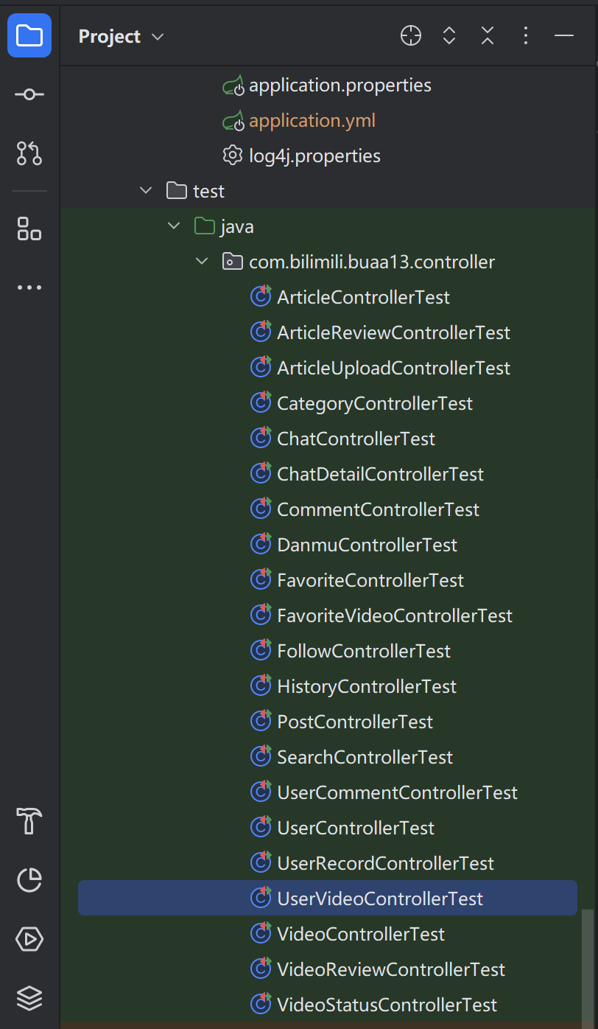
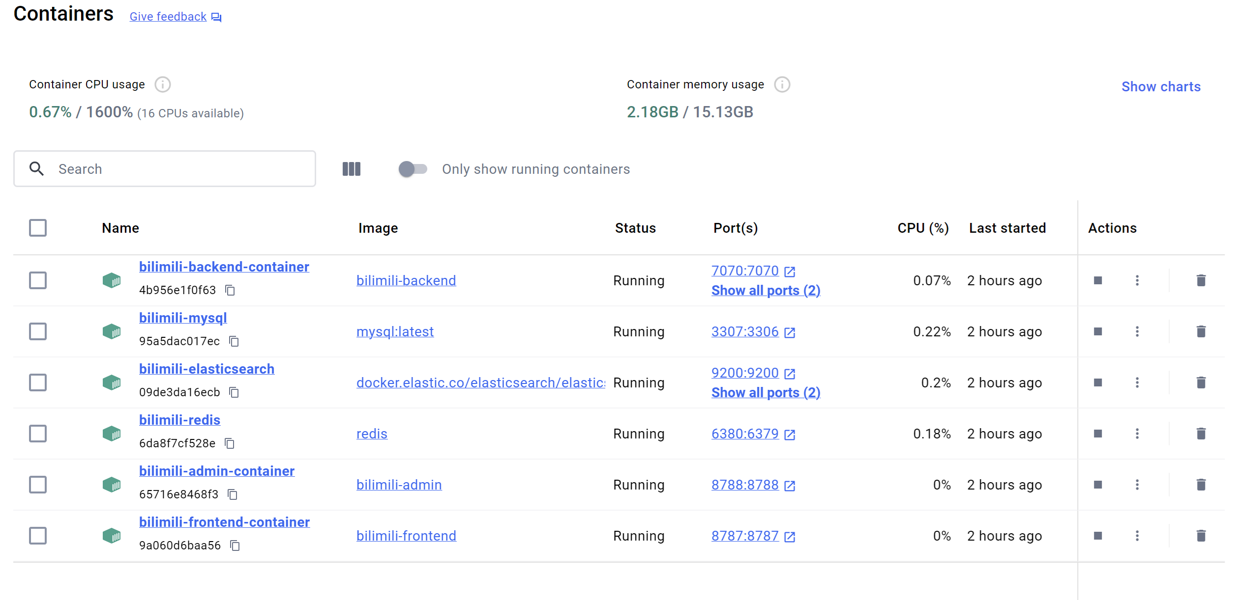
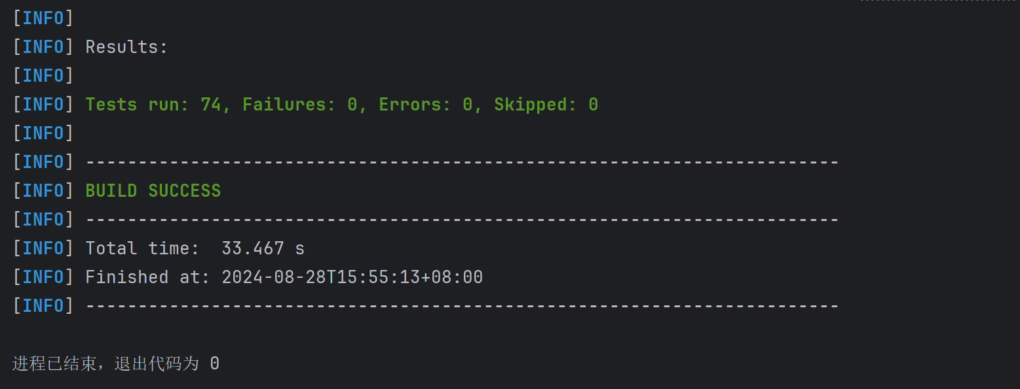
02
基本任务
单元测试/Docker容器化
01
单元测试
02
容器化
编写Dockerfile文件实现在本地
Docker容器化部署与运行
针对后端软件包中Controller下各类中的函数方法进行正反用例的单元测试

Slide 9
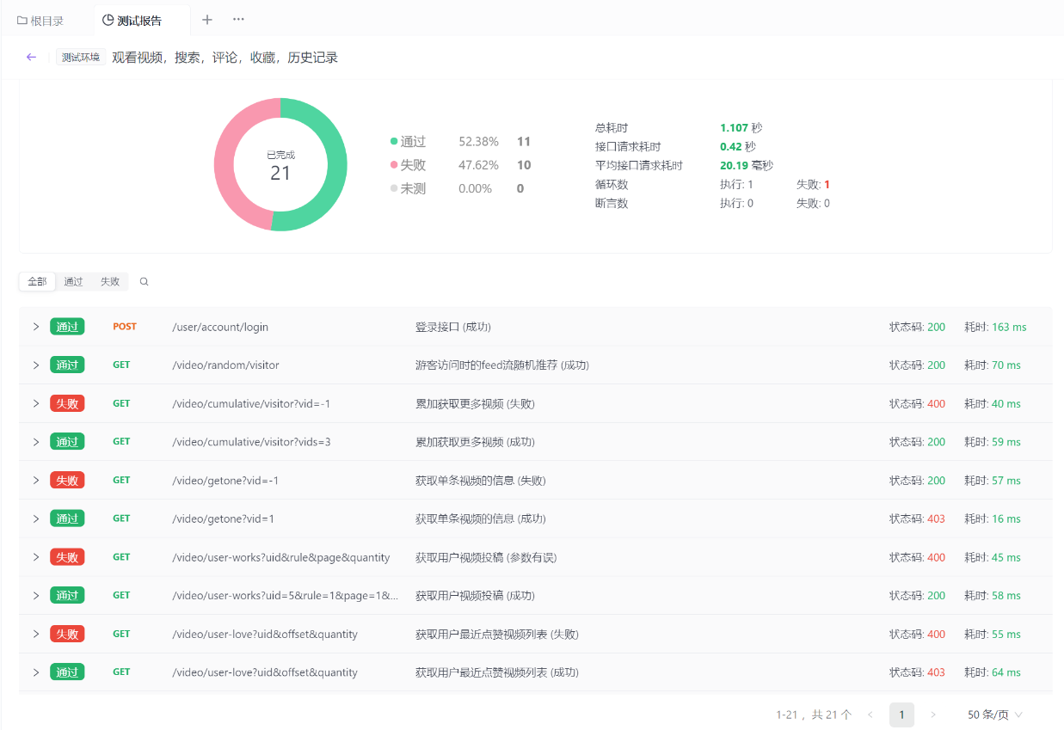
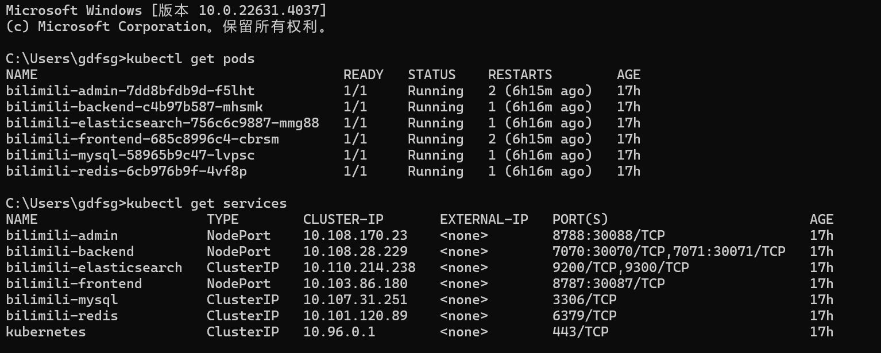
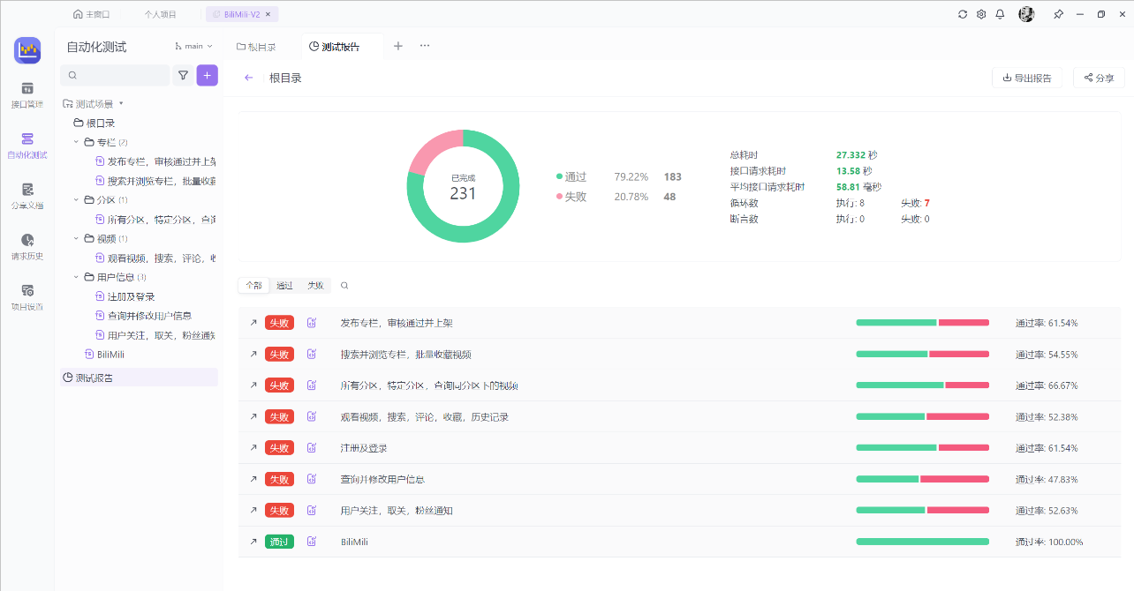
02
基本任务
本地kubernetes部署/Apifox集成测试
03
集成测试
基于项目后端结构，针对软件包内各用例完成合法与非法请求的集成测试；分别针对客户端与审核端双端设计差异化用例进行测试
04
K8s部署
利用Docker Desktop内置的Kubernetes工具，实现在本地docker的容器化k8s部署与运行
审核端测试
客户端测试

Slide 10
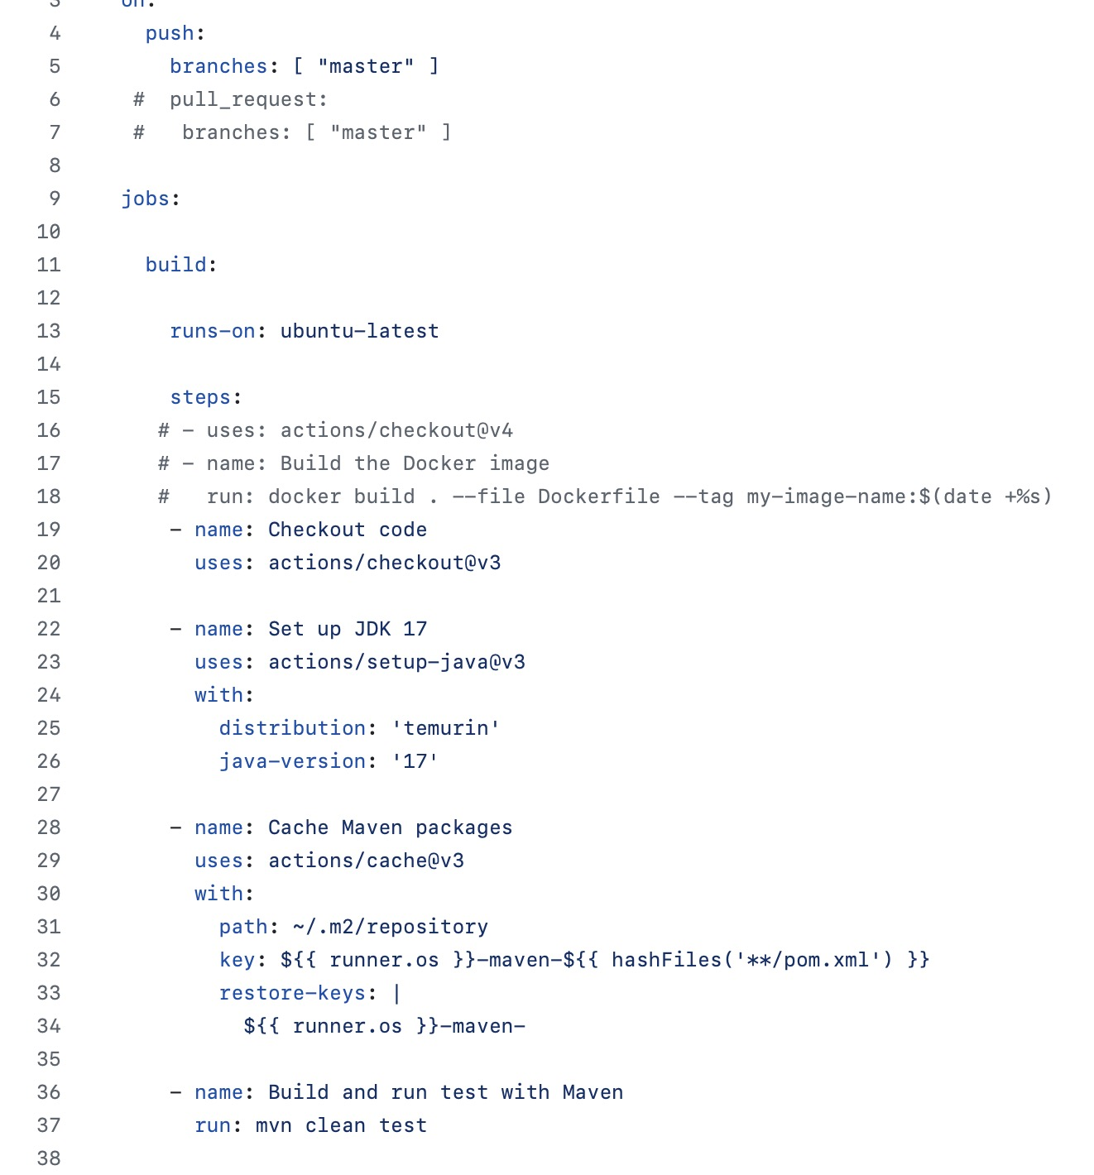
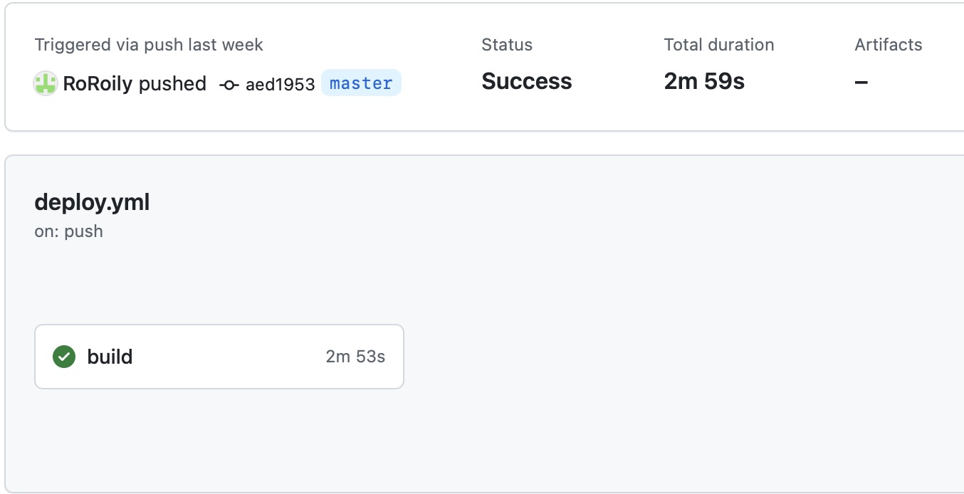
02
基本任务
Github action:CI/CD自动化流程
05
CI/CD
利用github action，在编写相关yml文件后，提交github时进行自动化构建与测试
05
CI/CD

Slide 11
03
进阶任务
Part Three

Slide 12
01
单体系统微服务化
1.单一职责原则 2.高内聚低耦合
3.按业务功能划分 4.横向可扩展性
01
User-Service
02
Video-Service
用户管理功能，包括用户注册、登录、身份验证、用户信息查询和更新以及用户的收藏夹和历史记录等。它是平台的核心模块之一，用户的各种行为都会由此进行认证和授权
平台的核心模块之一，负责视频的上传、处理、播放记录管理、评论系统（暂时归属在 Video-Service 中），以及与用户观看体验相关的功能。

Slide 13
01
单体系统微服务化
Article-Service
Gateway-Service
Config-Service
整个微服务架构中的统一入口，它负责将来自客户端的请求路由到对应的服务模块 `user-service`、`video-service`、`article-service`）。此外，它还能提供请求的统一认证、鉴权、限流、等功能
主要负责平台的专栏相关功能，如发布专栏、专栏阅读、点赞、评论等。同时支持从专栏中批量收藏的功能
负责管理整个微服务架构中的配置文件，实现配置的集中化管理和动态刷新。它可以将配置文件存储在外部的配置中心中，并能够在各个微服务实例中共享和动态更新。

Slide 14

01
单体系统微服务化
使用nacos+openFeign
保持Jwt权鉴过滤—令牌中继
1.项目使用nacos完成微服务架构的服务注册以及配置文件的集中管理
2.使用openFeign作为微服务模块的连接端口，实现负载均衡和系统降级
在微服务模块中使用openFeign中继向服务端模块传输并保持JwtToken不丢失
后端整体的封装
前端只需向网关服务的单一端口发送服务，继而由网关服务向下分发，保持前后端分离，整体上高内聚低耦合

Slide 15
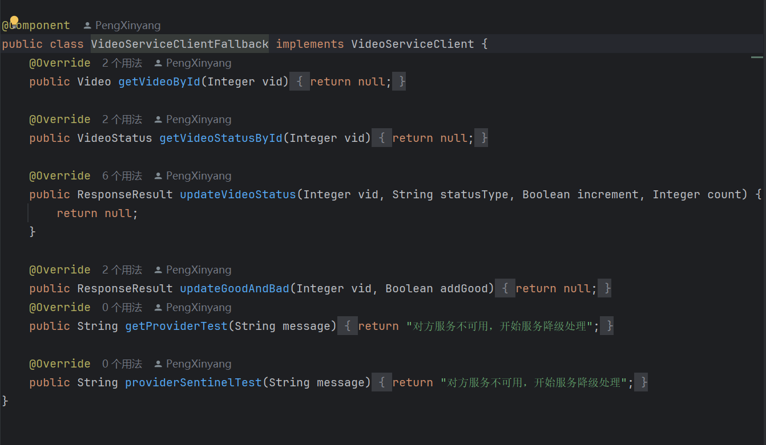
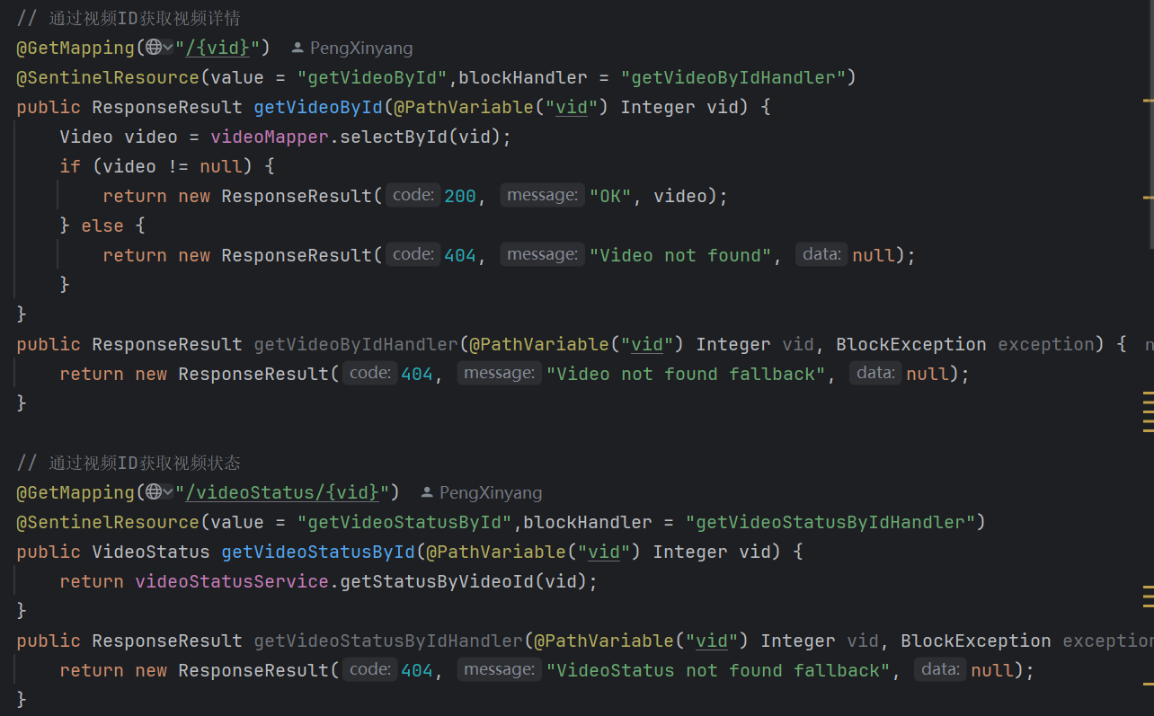
01
单体系统微服务化
服务降级策略
请求Video服务的处理

Slide 16
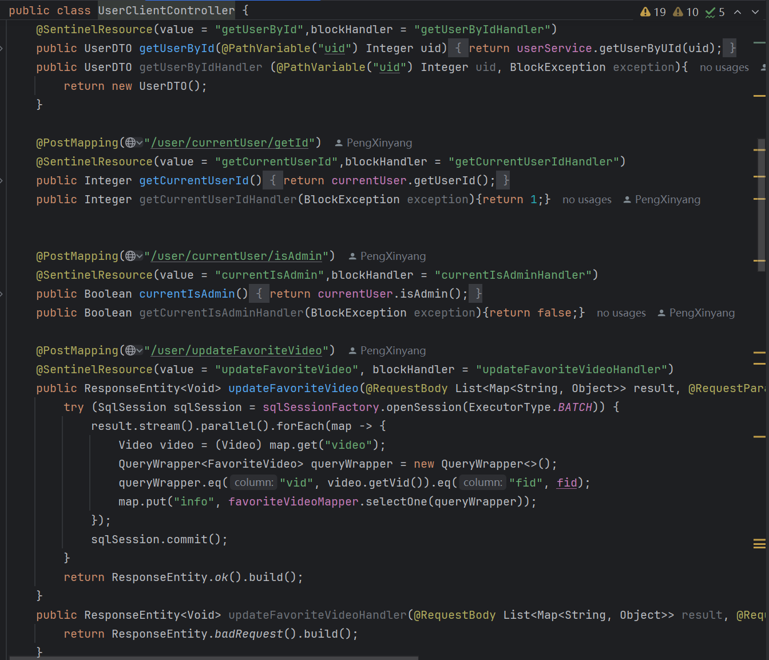
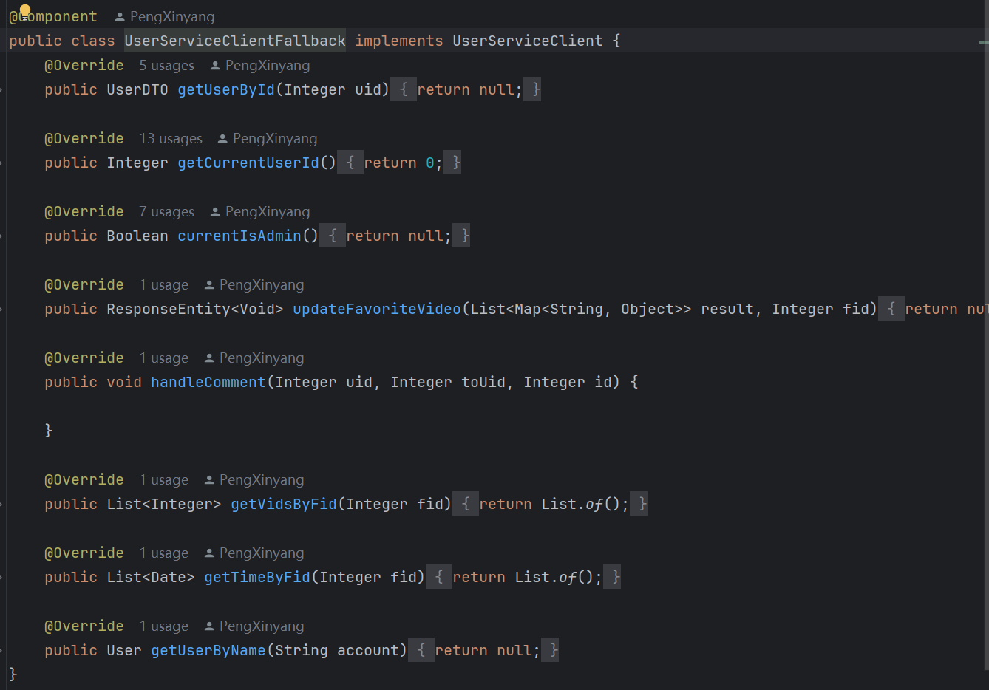
01
单体系统微服务化
服务降级策略
请求User的处理

Slide 17
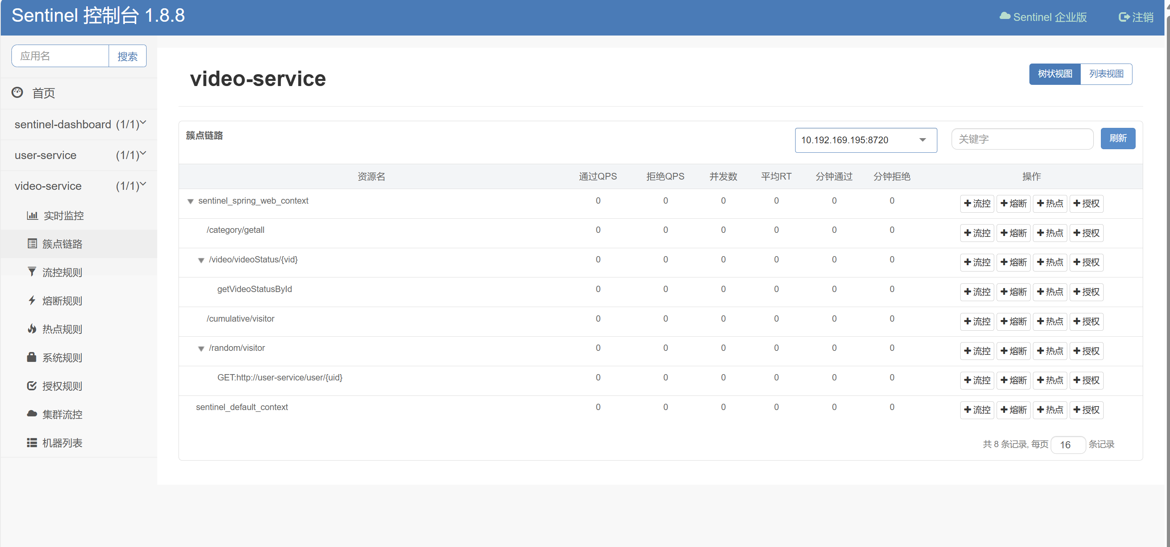
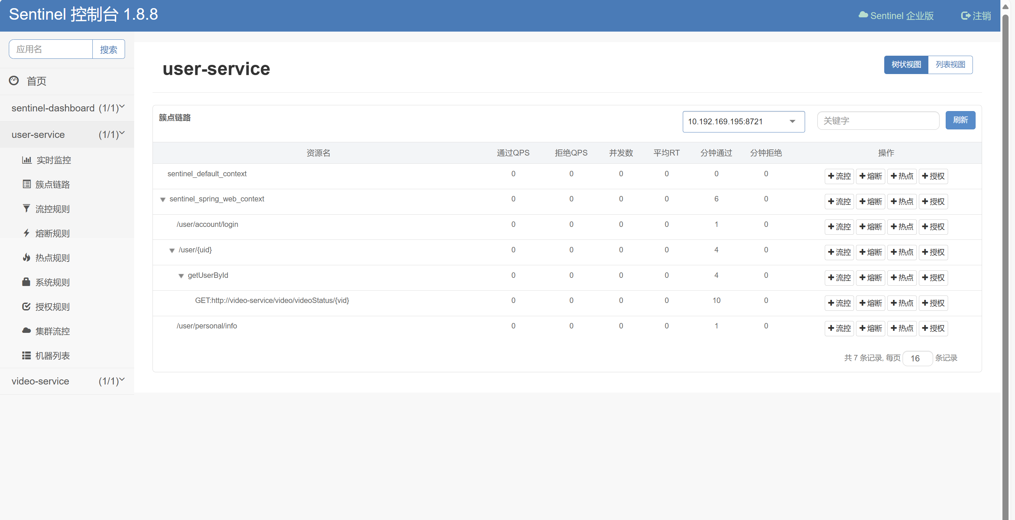
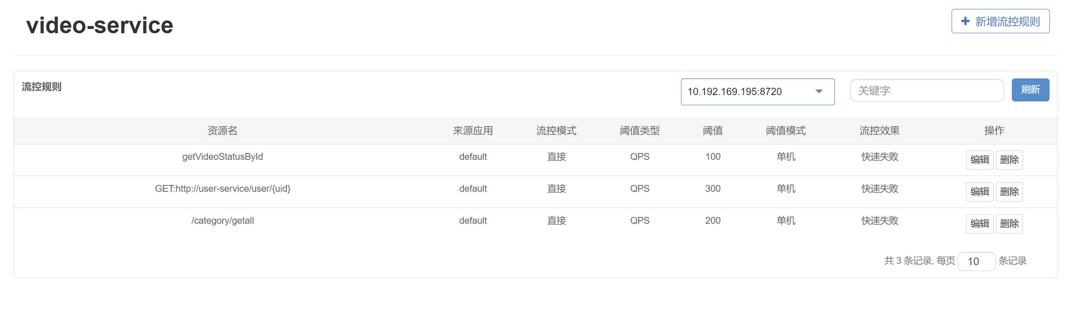
01
单体系统微服务化
服务降级策略
Sentinel控制台面板显示

Slide 18
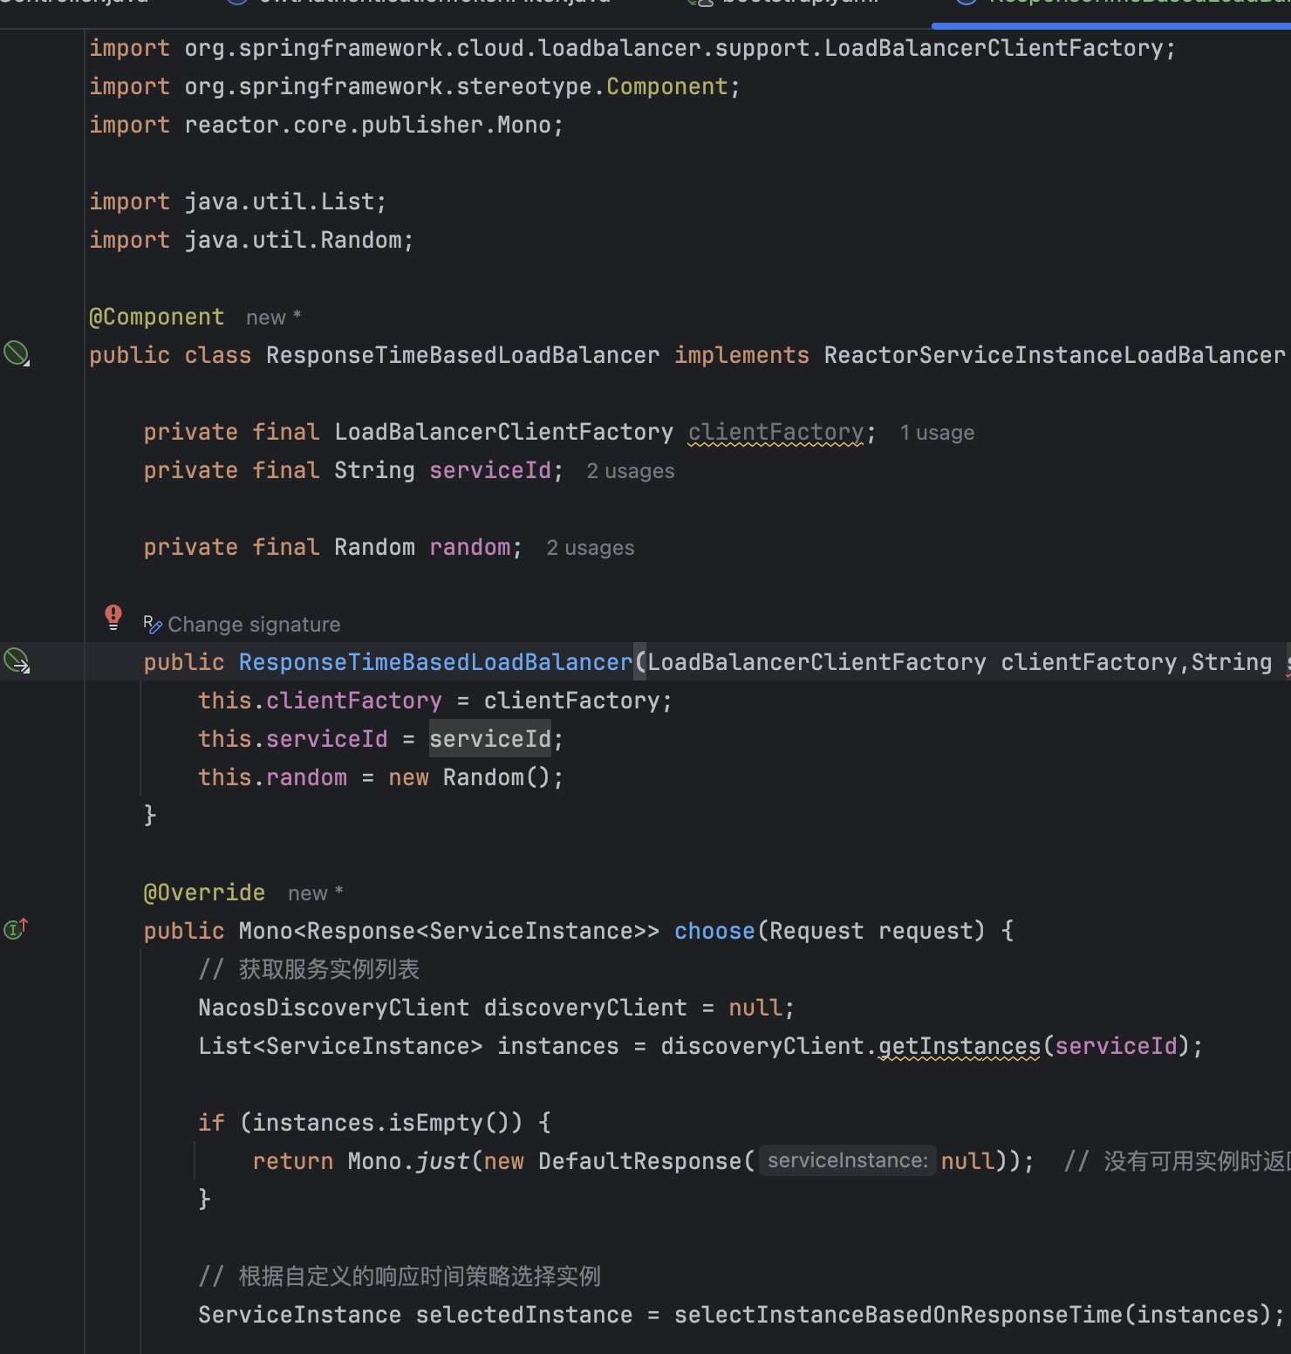
01
单体系统微服务化
负载均衡策略
负载均衡的处理

Slide 19
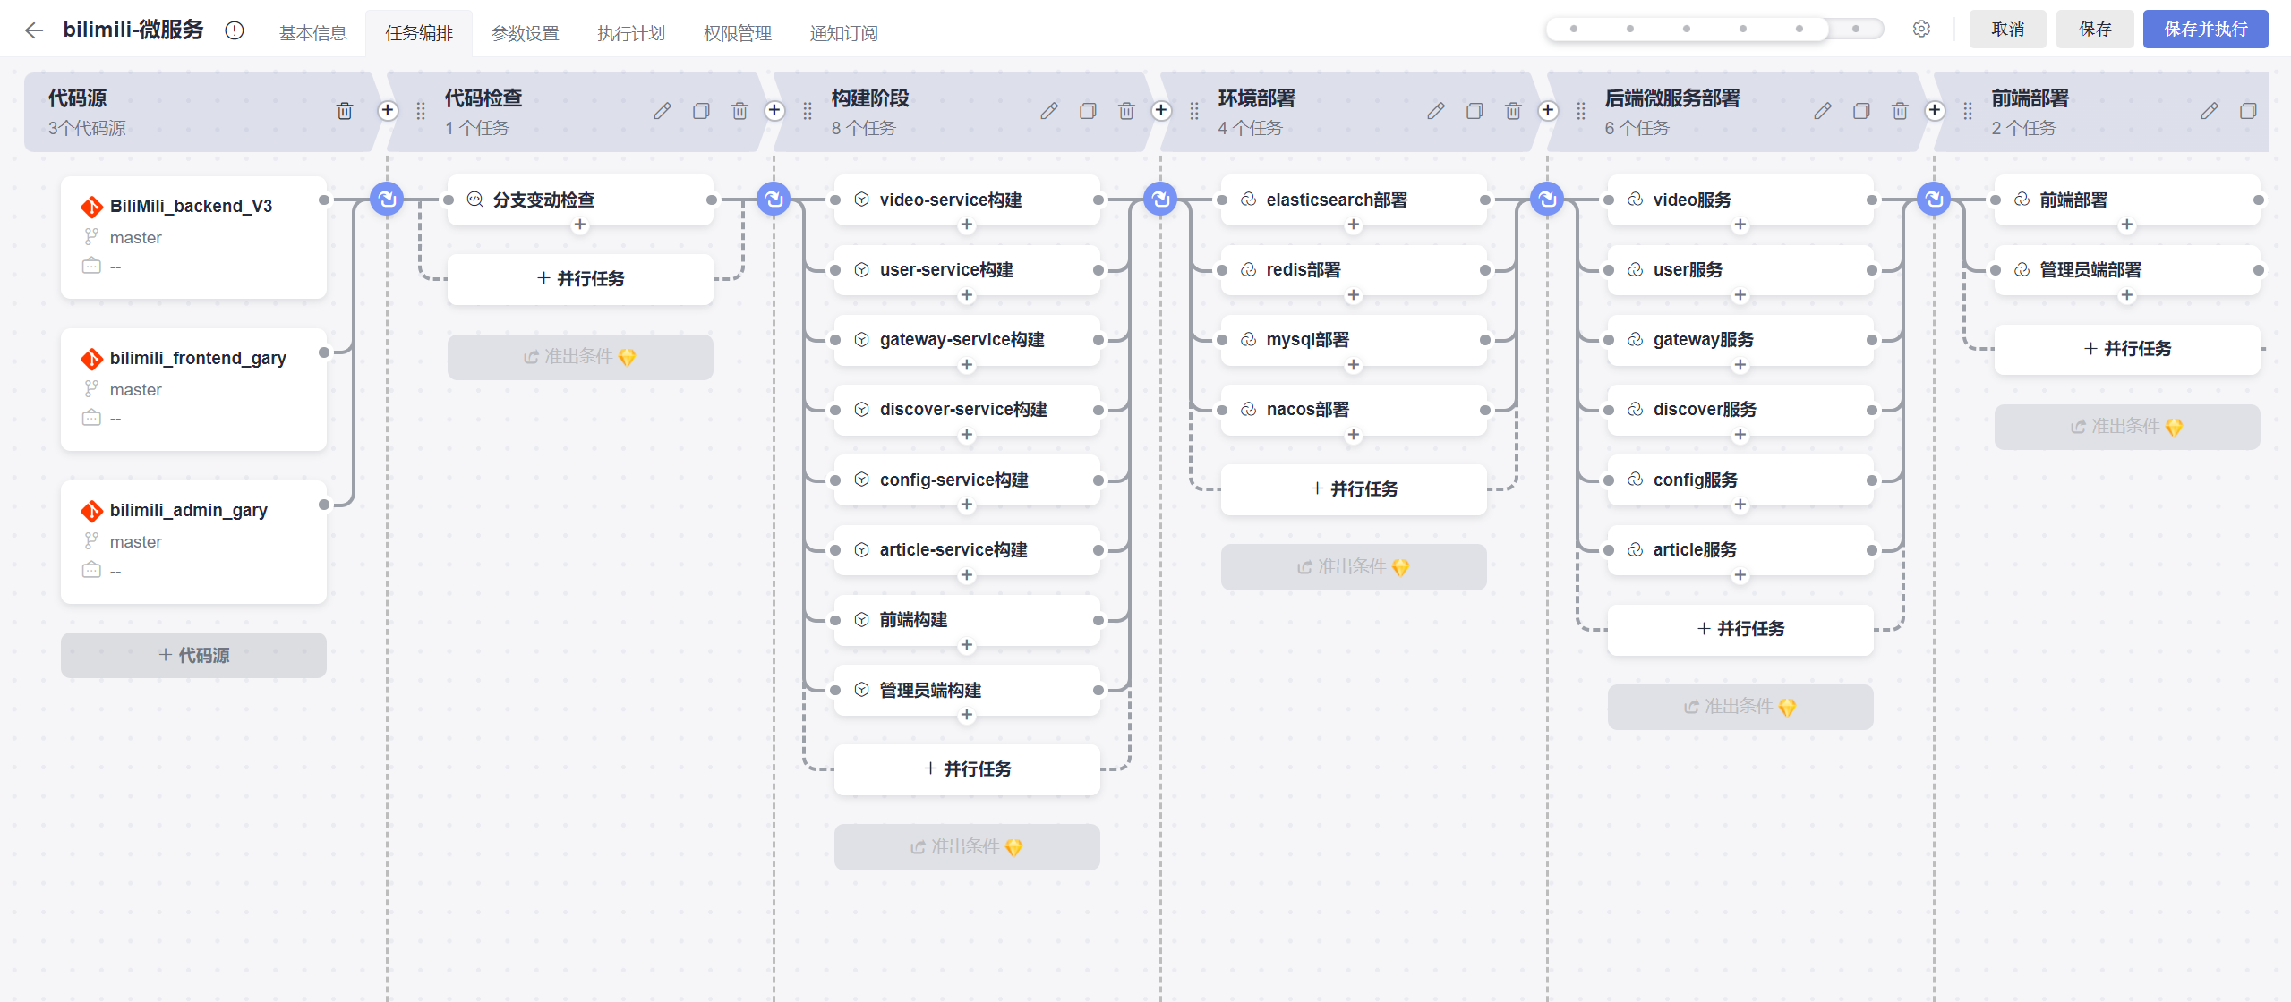
02
微服务的流水线部署
框架展示
02
Video-service
演示文稿是一种实用的工具,可以是演示,演讲,报告等。大部分时间,它们都是在为观众服务。演示文稿是一种实用的工具,可以是演示，演讲，报告等。演示文稿是一种实用的工具,可以是演示，演讲,报告等。大部分时间，它们都是在为观众服务。演示文稿是一种实用的工具演示文稿是一种实用的工具,可以是演示,演讲,报告等。大部分时间,它们都是在为观众服务。演示文稿是一种实用的工具。演示文稿是一种实用的工具,可以是演示,演讲,报告等。大部分时间,它们都是在为观众服务。演示文稿是一种实用的工具,可以是演示,演讲,报告等。大部分时间,它们都是在为观众服务。

Slide 20
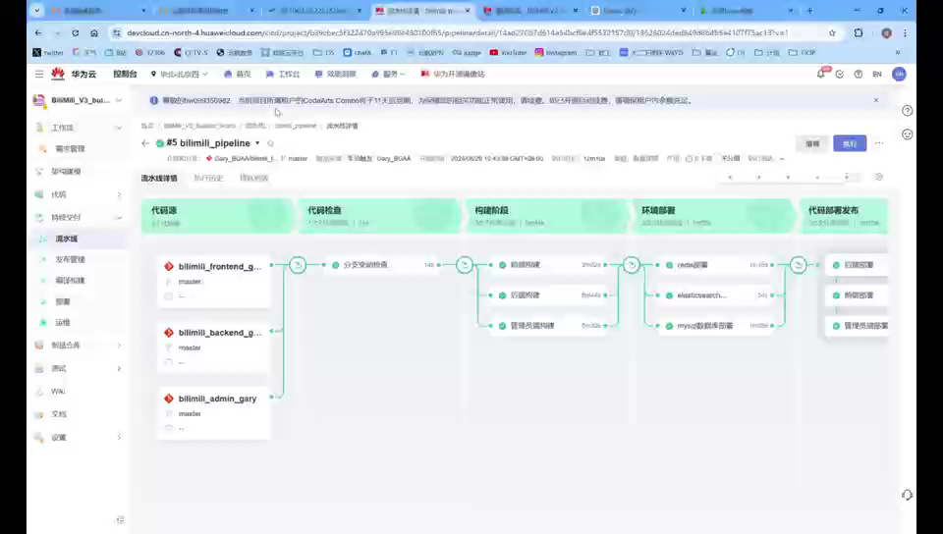

Slide 21
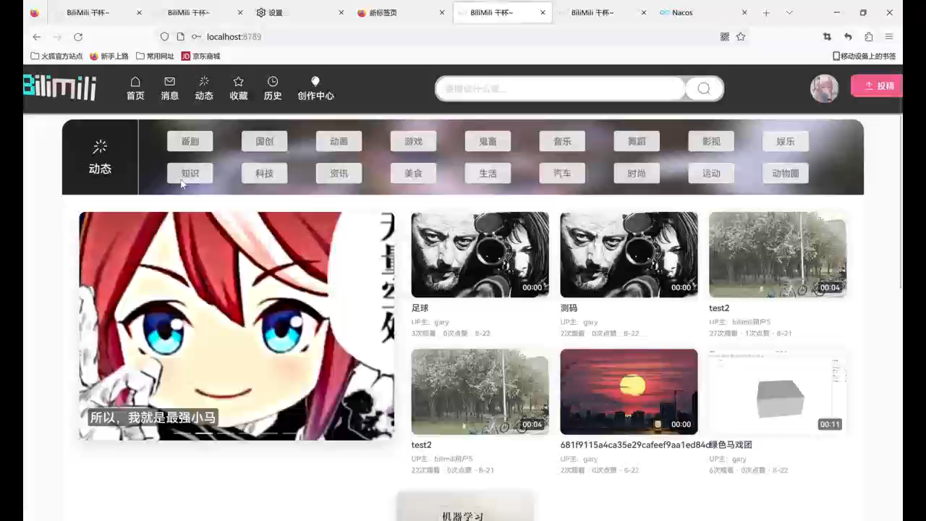
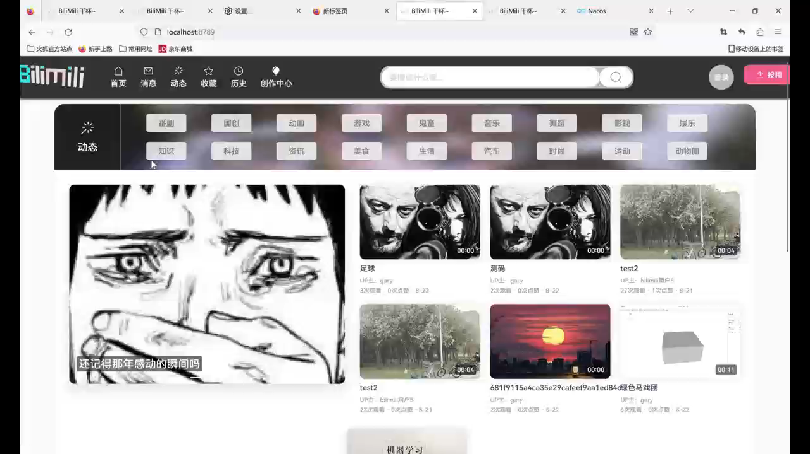
03
云原生特性测试-对比单体项目的压力测试
在JMeter http请求脚本编写环节，采用录制方法进行脚本记录，同时注意配置cookie并屏蔽与微服务架构弱相关的img资源；在比较环节，以99th响应时间作为标准进行比较

Slide 22
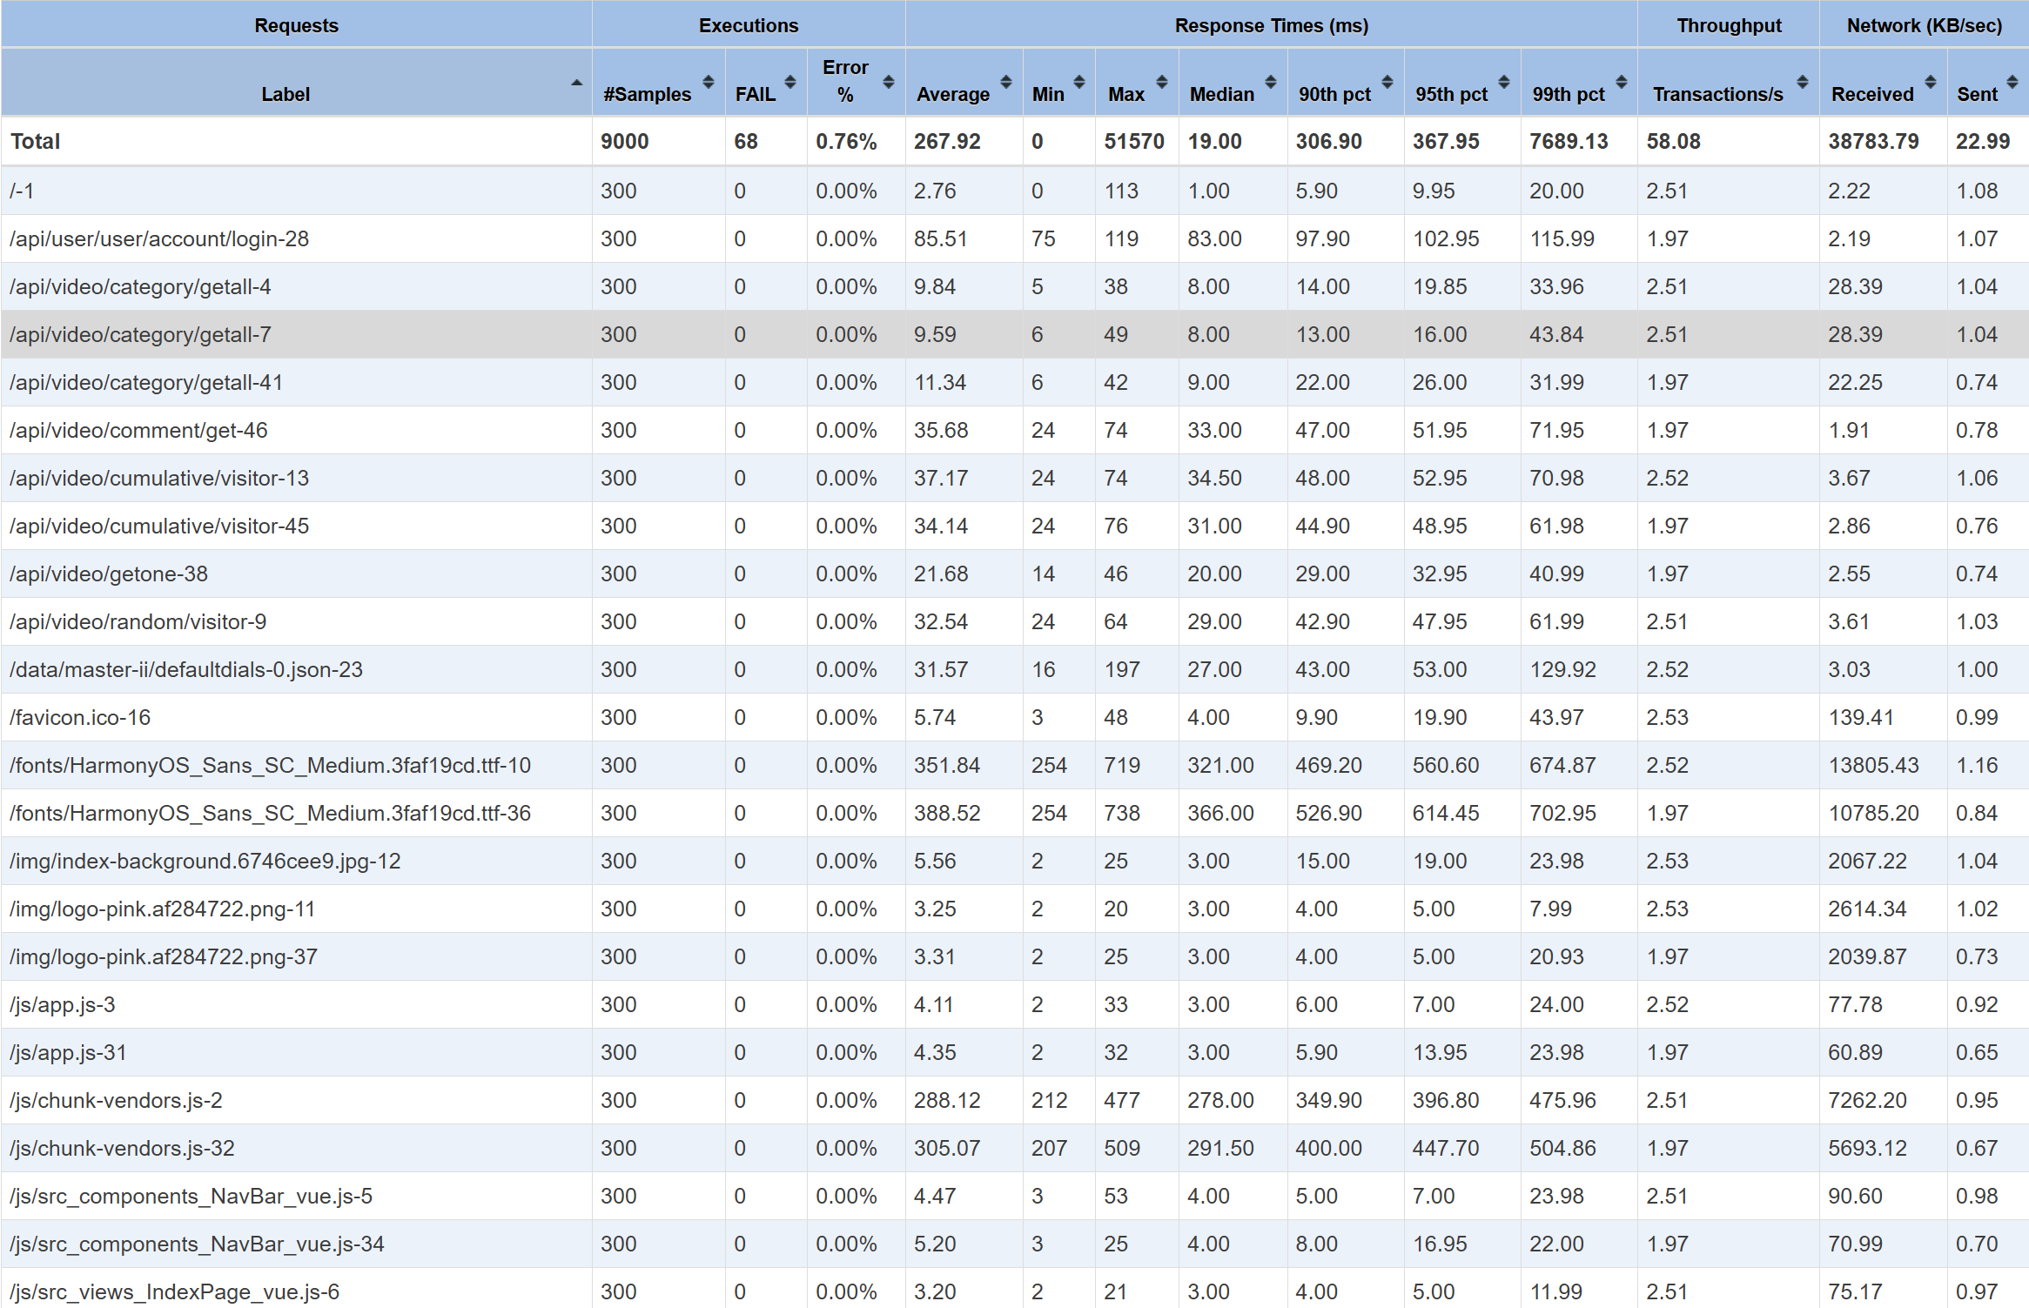
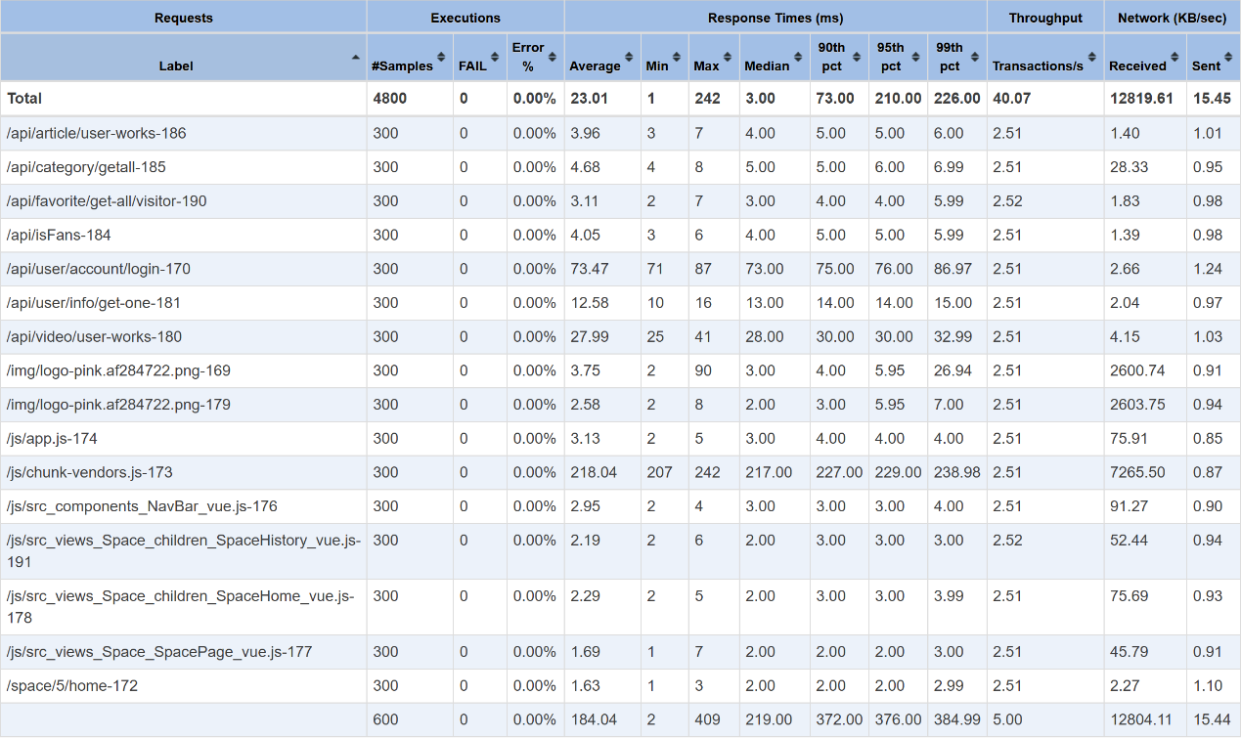
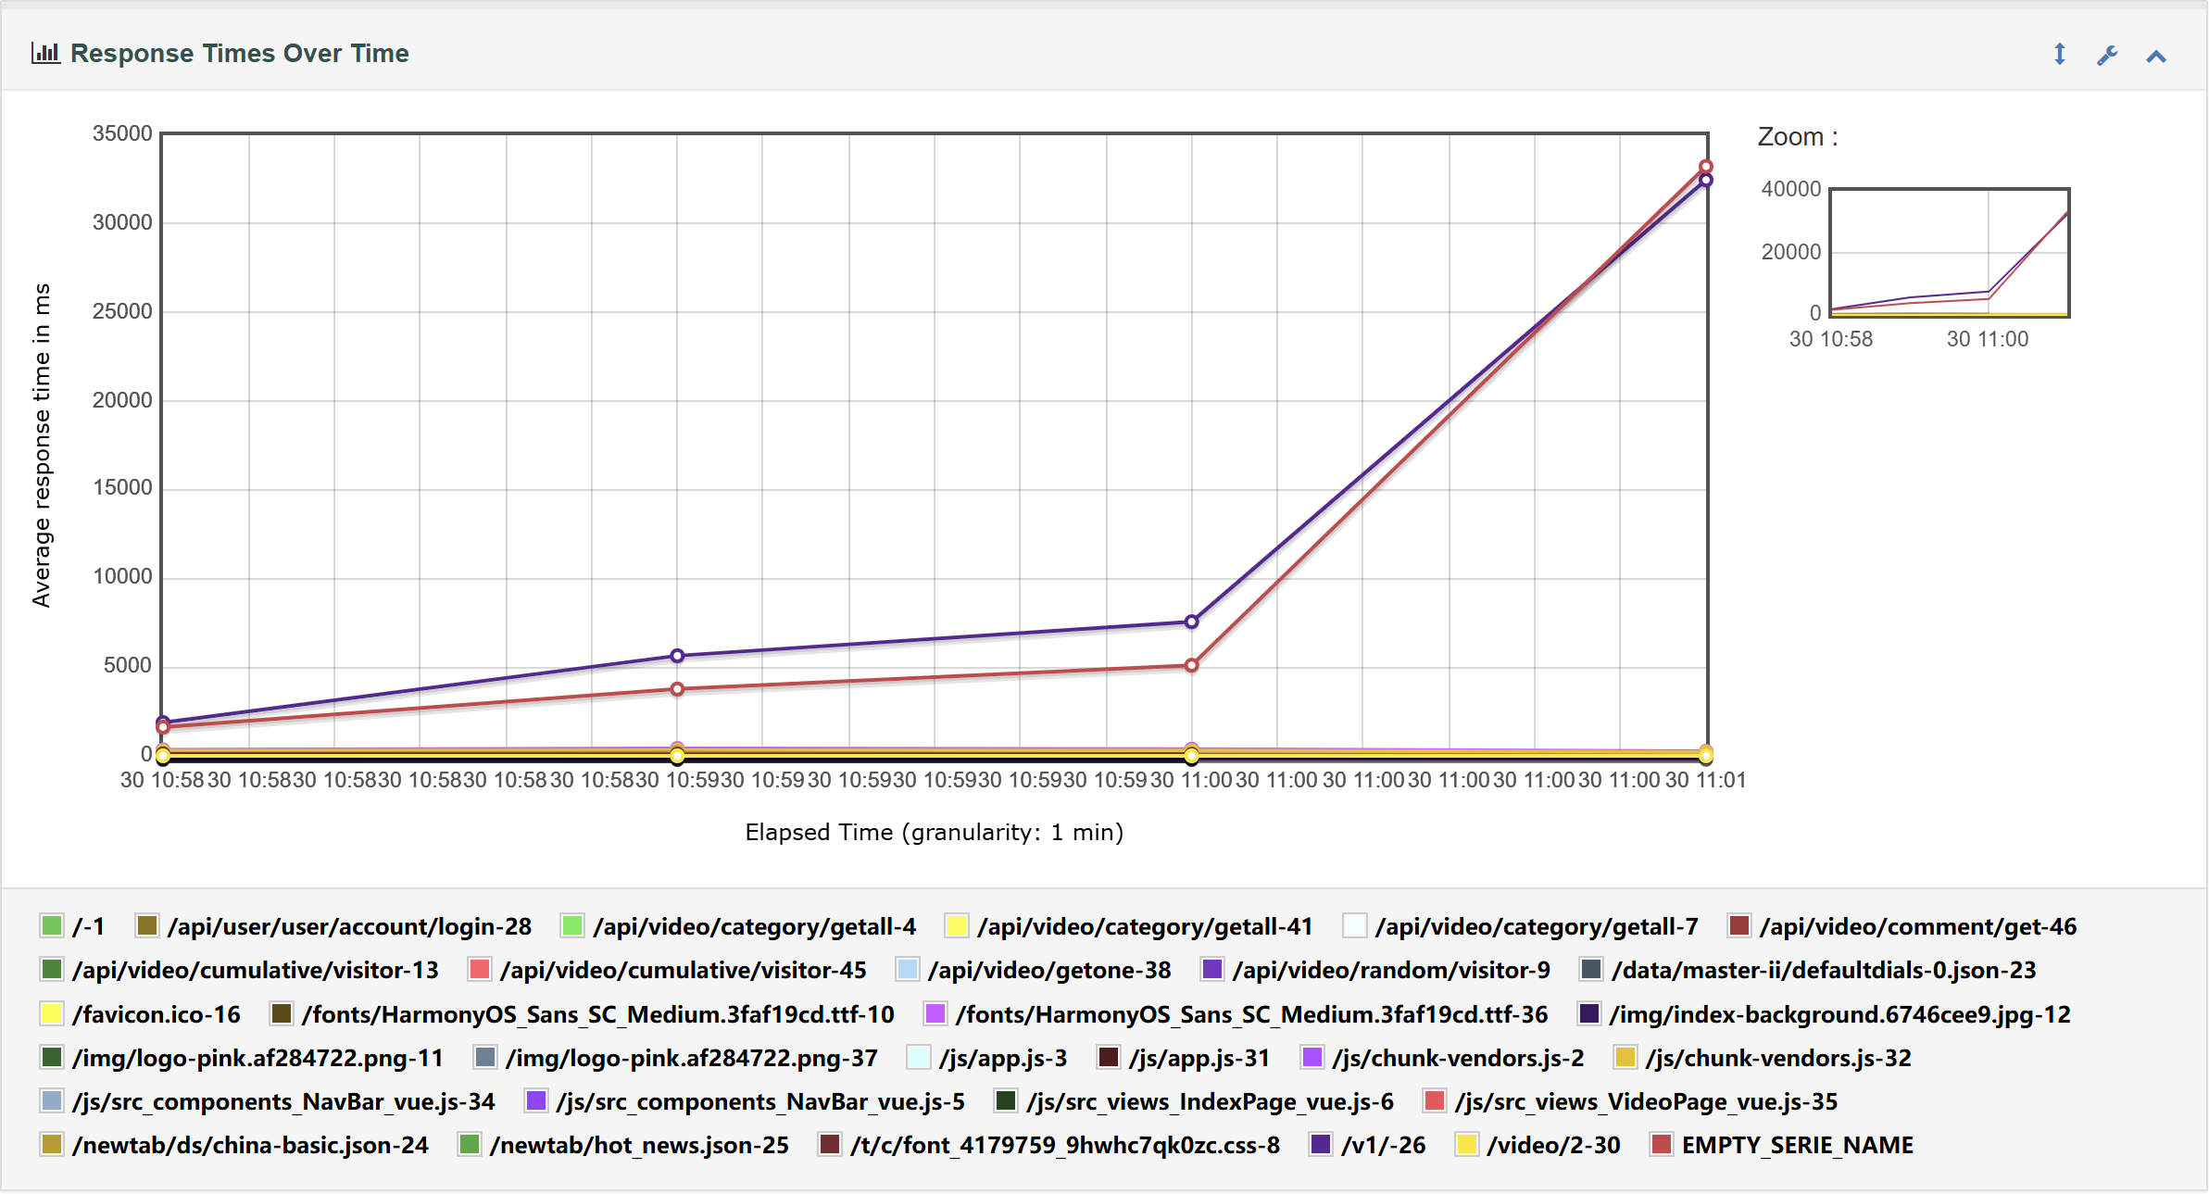
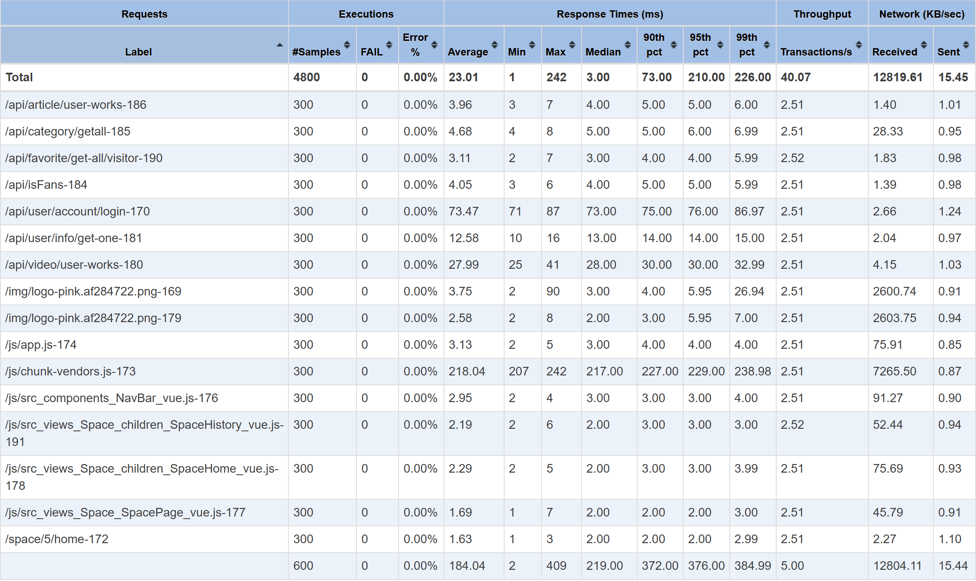

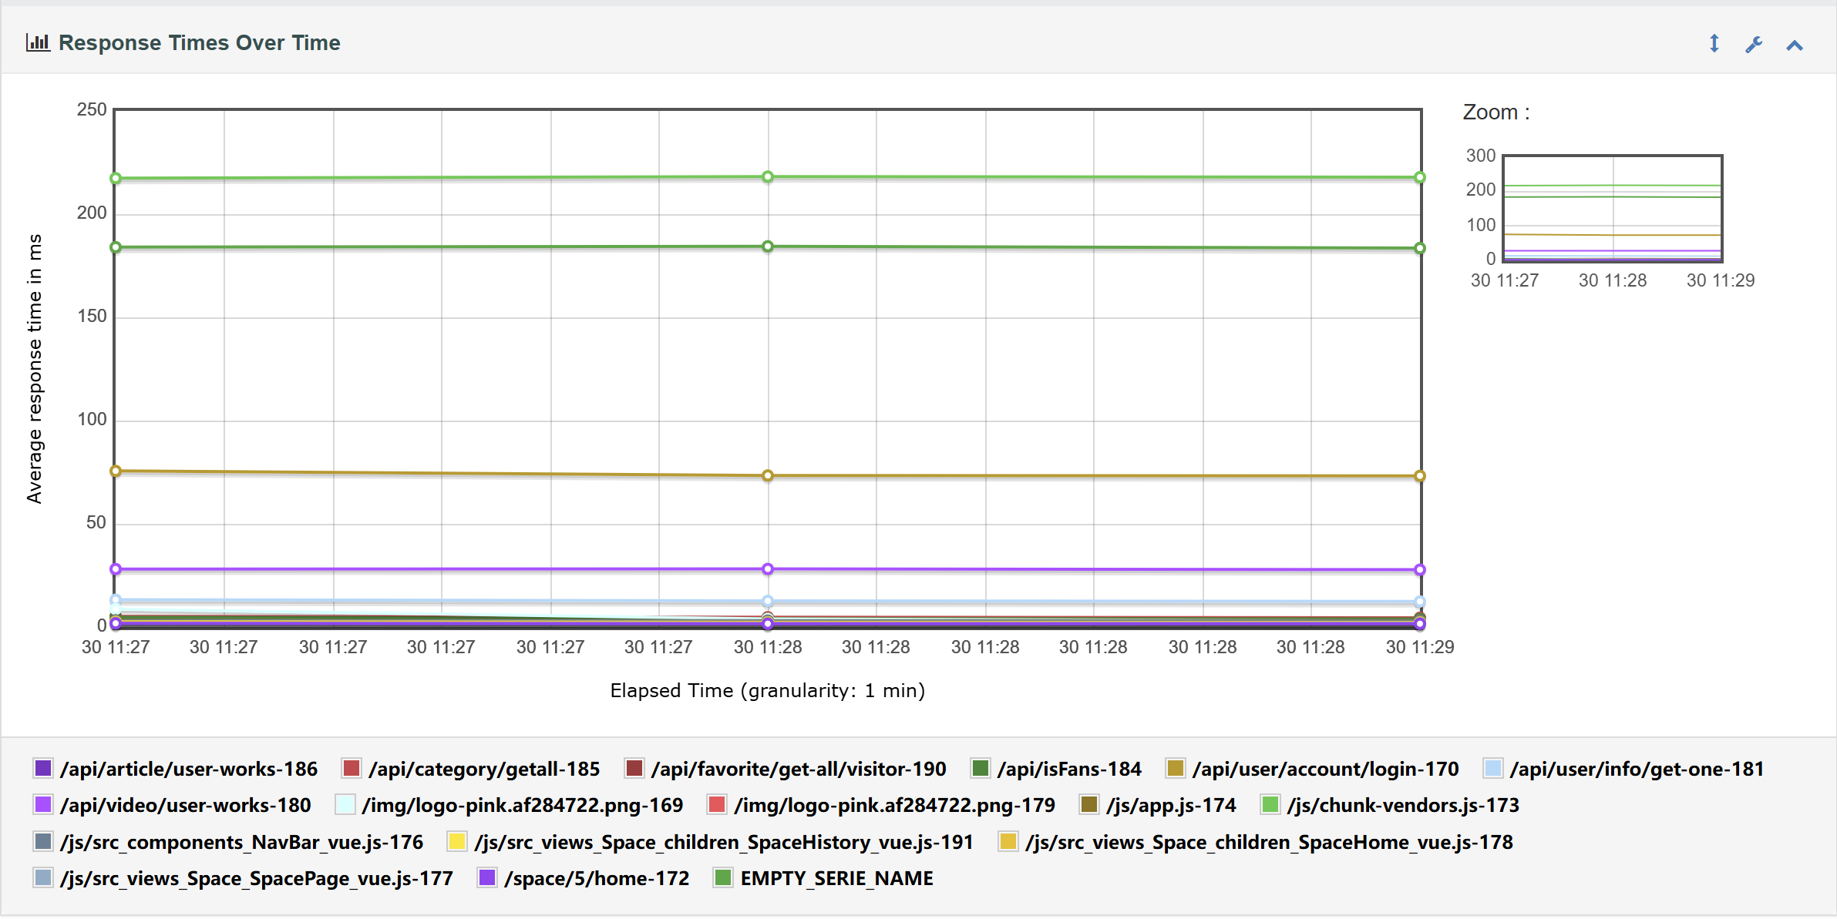
03
云原生特性测试-对比单体项目的压力测试
- 对应后端微服务化代码的Video-Service部分
log1/old-log1: 可以发现相比较于单体项目服务，微服务代码性能有较大程度的下降，且随同时在线用户增加，平均响应时长增加；源于在高负载情况下，项目运行出现极少量Error，极大拖缓了项目运行性能

Slide 23
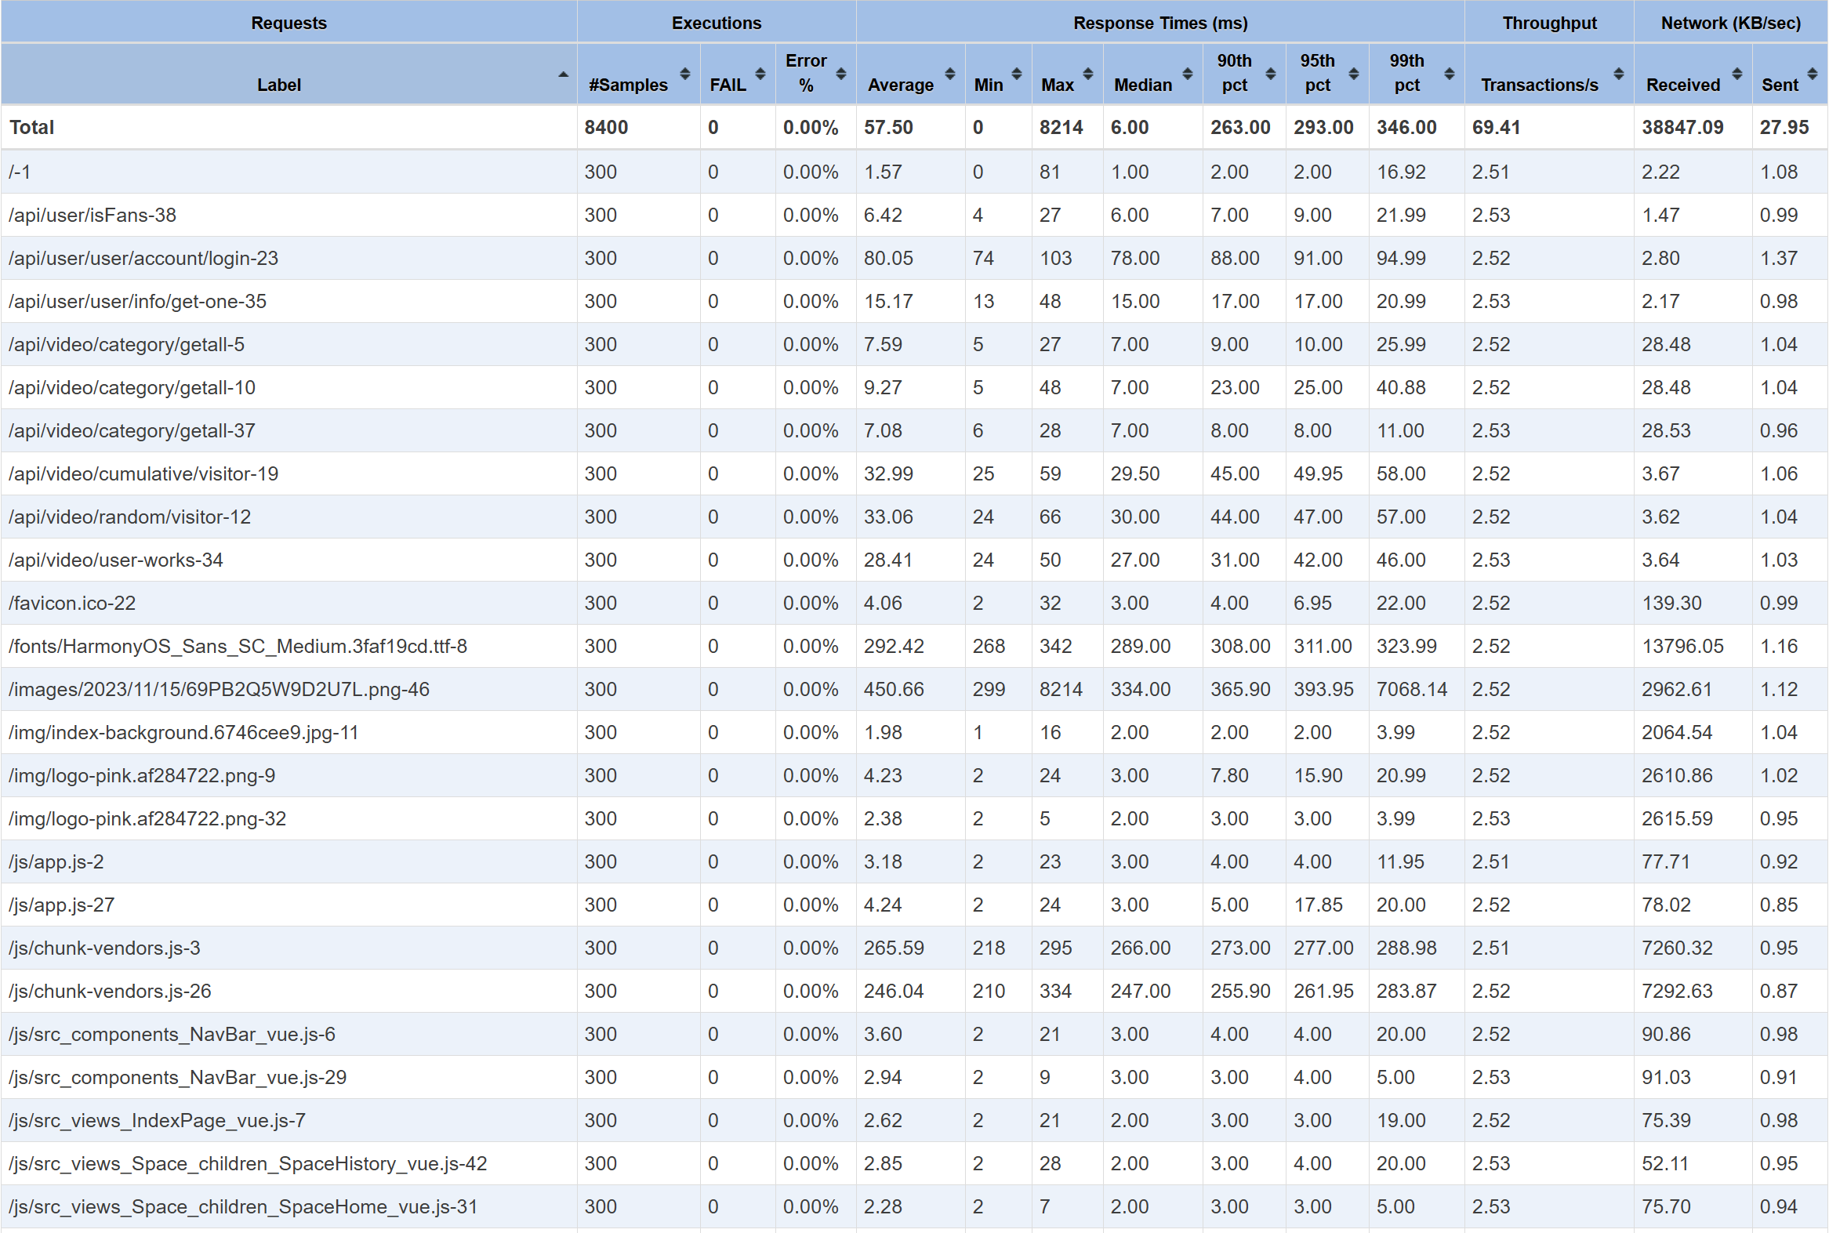
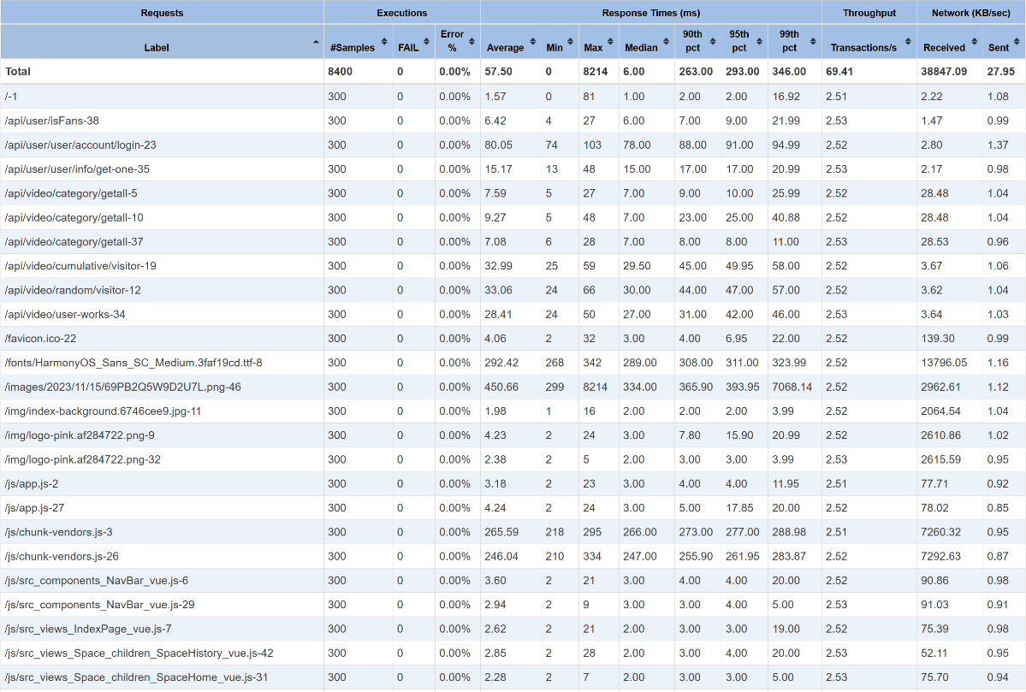
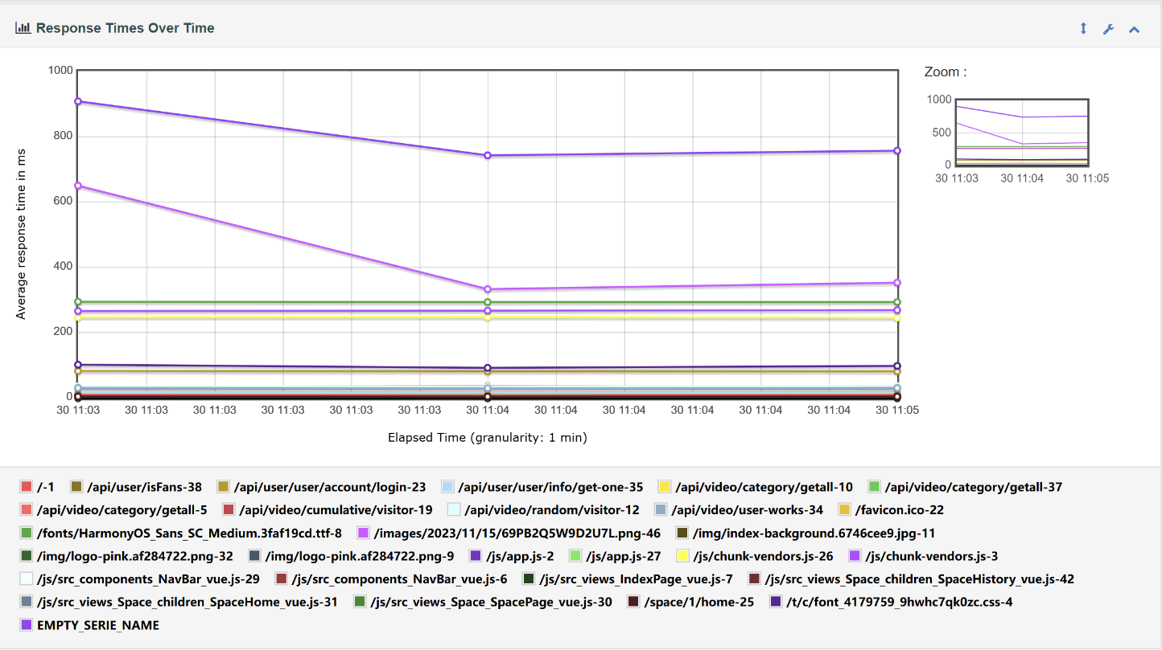
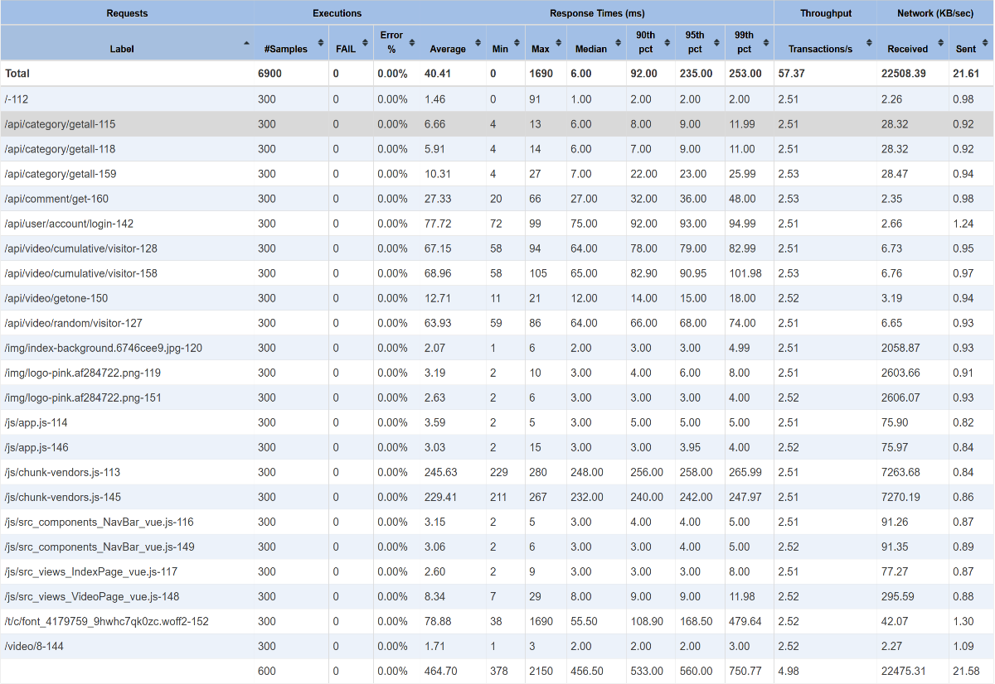
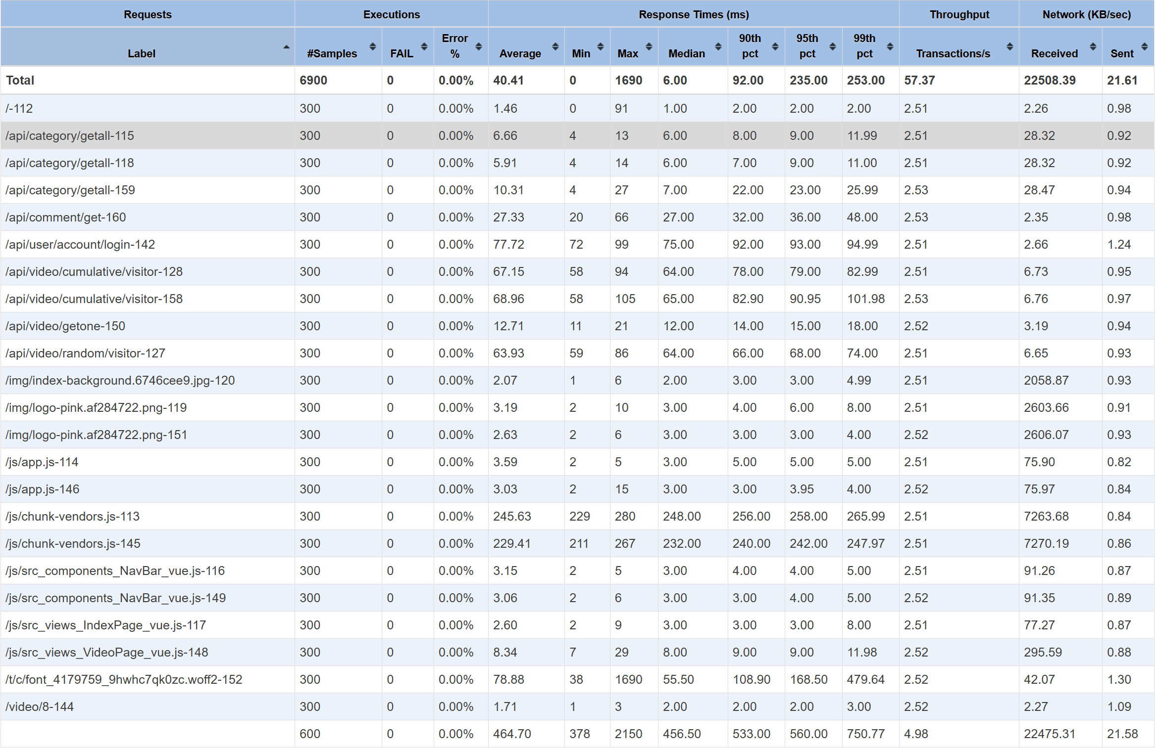
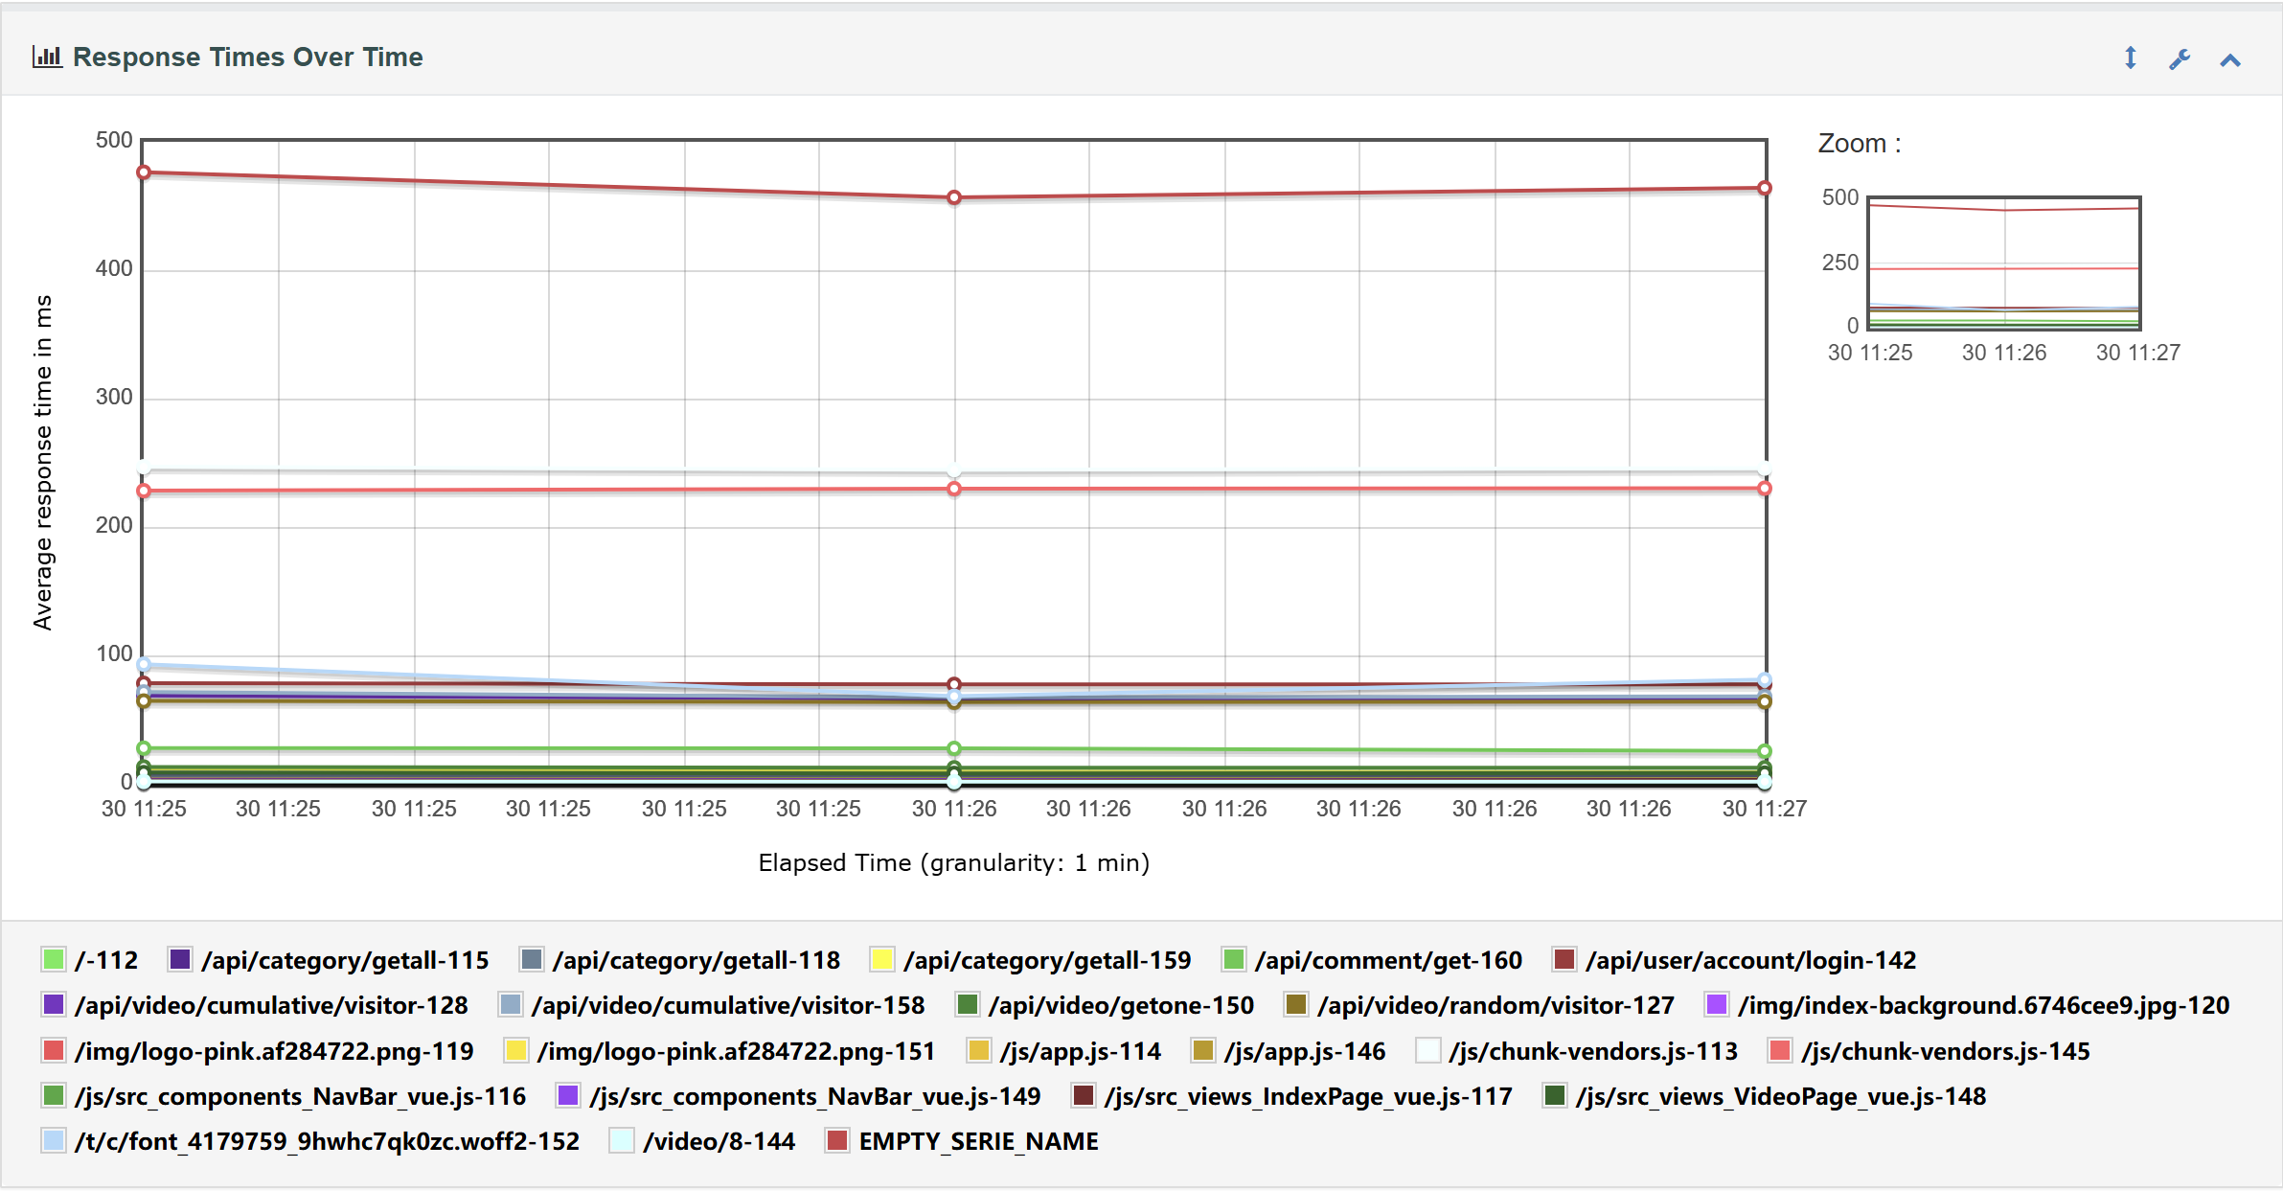
03
云原生特性测试-对比单体项目的压力测试
- 对应后端微服务化代码的User-Service部分
log2/old-log2: 可以发现，相比较于单体项目，微服务代码性能有约20%的提升（以平均响应时长作为评判标准），体现了微服务架构的性能优势

Slide 24
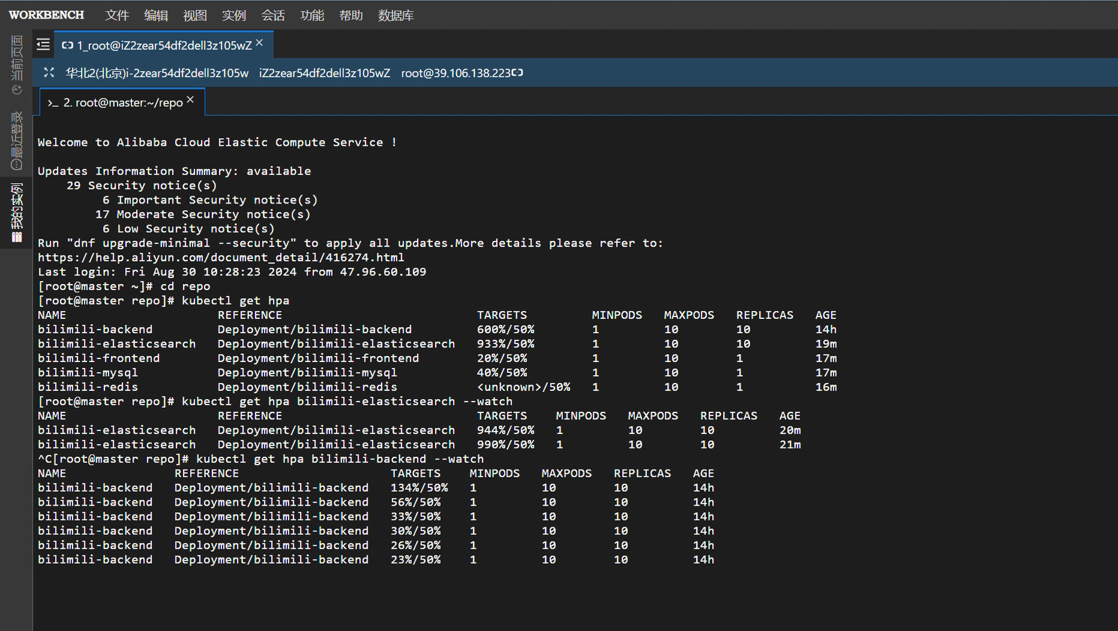
03
云原生特性测试-扩缩容服务
为Kubernetes中services运用Deployment特性配置HPA水平扩缩容功能；以CPU使用率为评判标准，运用metric进行监听，在超过50%微核使用率后水平扩容增加deployment副本；运用与前文相同Jmeter测试jmx进行测试

Slide 25
04
项目总结
Part Four

Slide 26



04
项目总结
项目亮点
采用openFeign对接微服务，每个服务只留出必要的接口，通过注册服务后访问，降低耦合程度。同时采用令牌中继策略，使JWT能够成功在微服务之间传递，保证安全性的同时也能够正常行使功能。
在集成测试中，使用apifox增加了异步检测，实现了后端接口并发功能的测试。
项目不足
项目管理
openFeign采用了WebFluxt框架，然而之前项目也使用了MVC框架，所以允许两个配置的Bean重叠，不太利于生产环境的处理。
项目长期规划不足，导致部分任务时间延宕，加之小组人手不足，部分进阶任务没能完成
每日站会总结前一天的不足并部署新一天的任务，反映到看板中，进度可每日追踪，每项任务都规定认领人，方便分工合作。工作流程清晰，分为待启动、学习技术栈、实践、纠错、完成这5个阶段

Slide 27
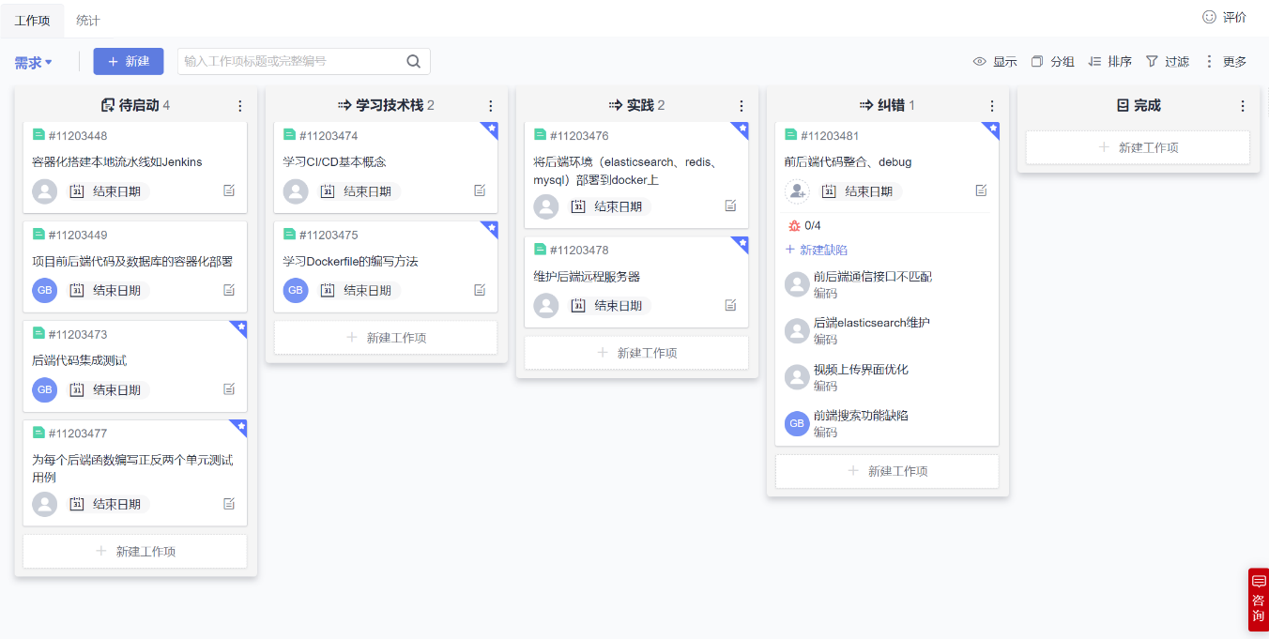
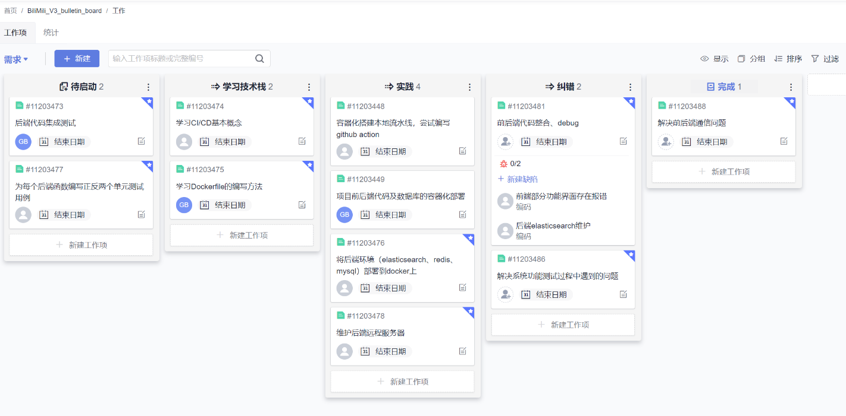
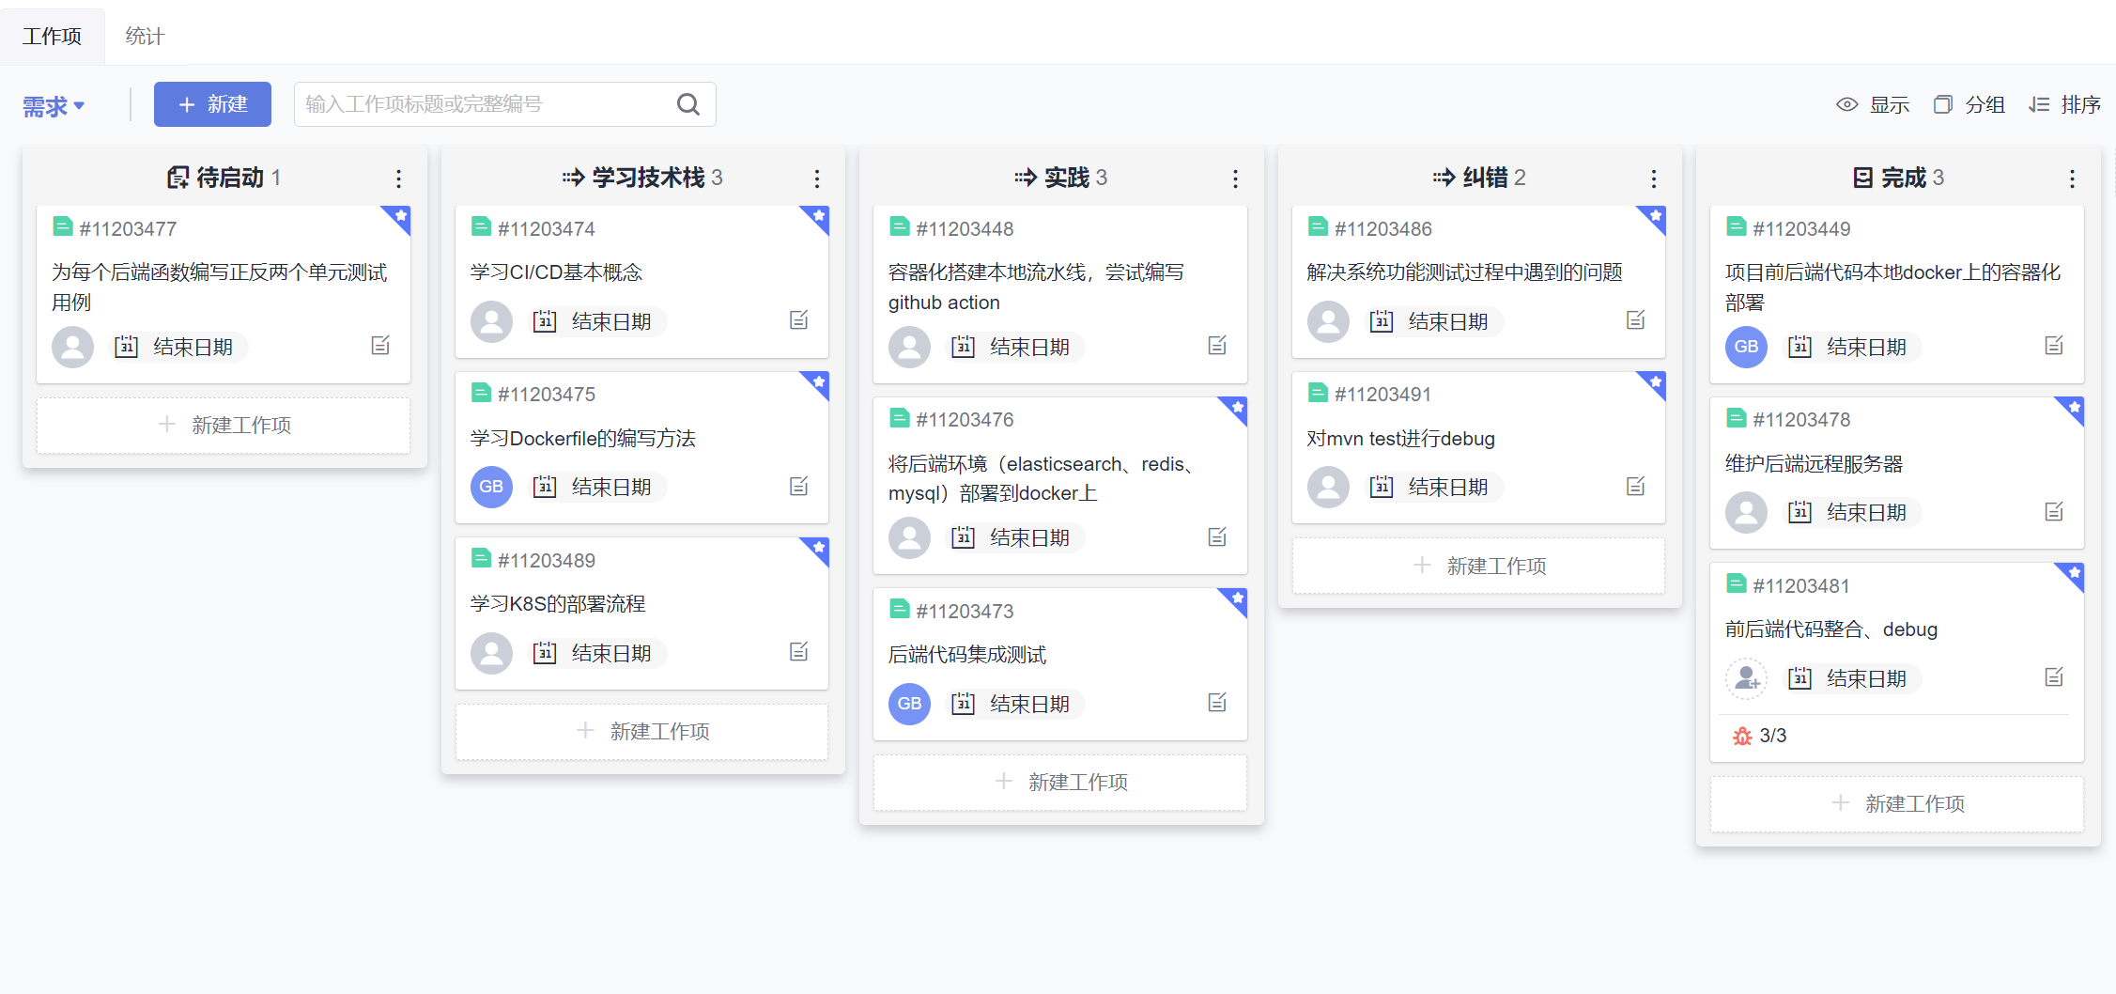
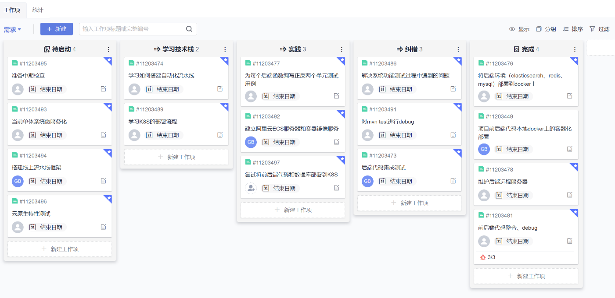
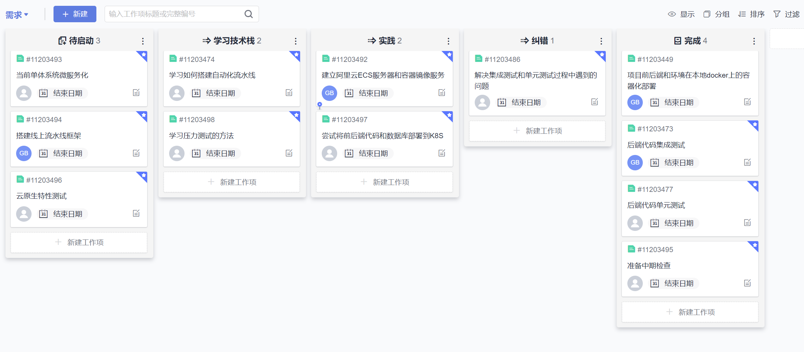
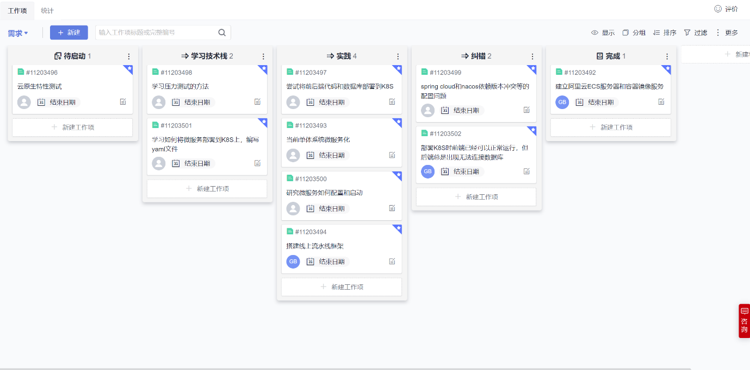
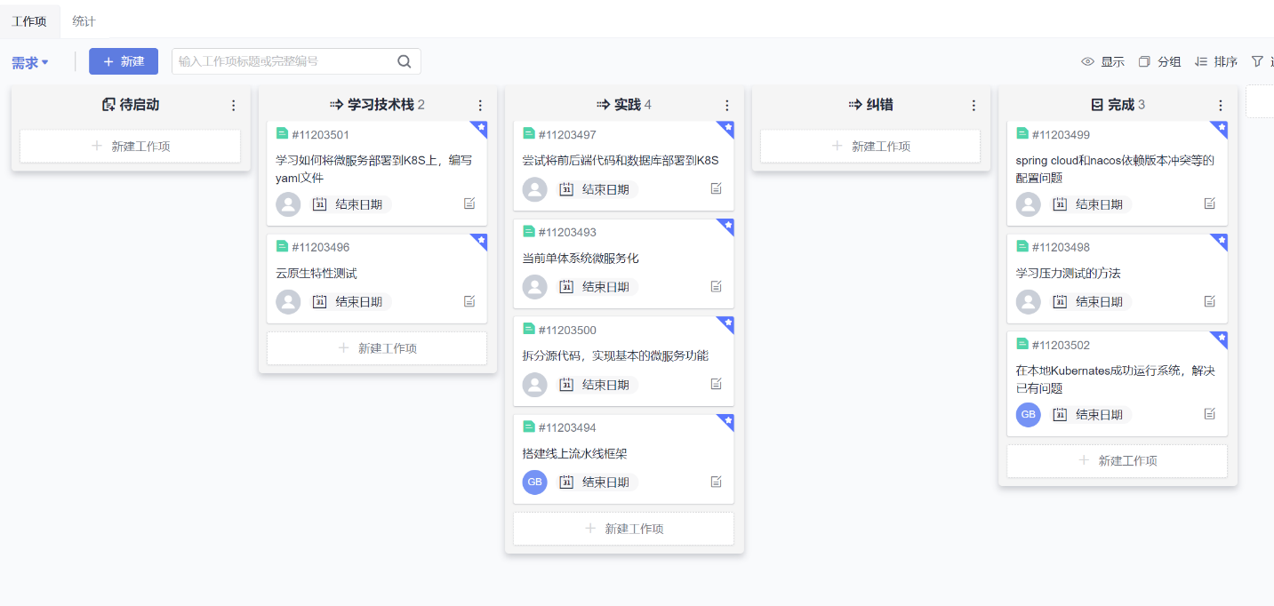
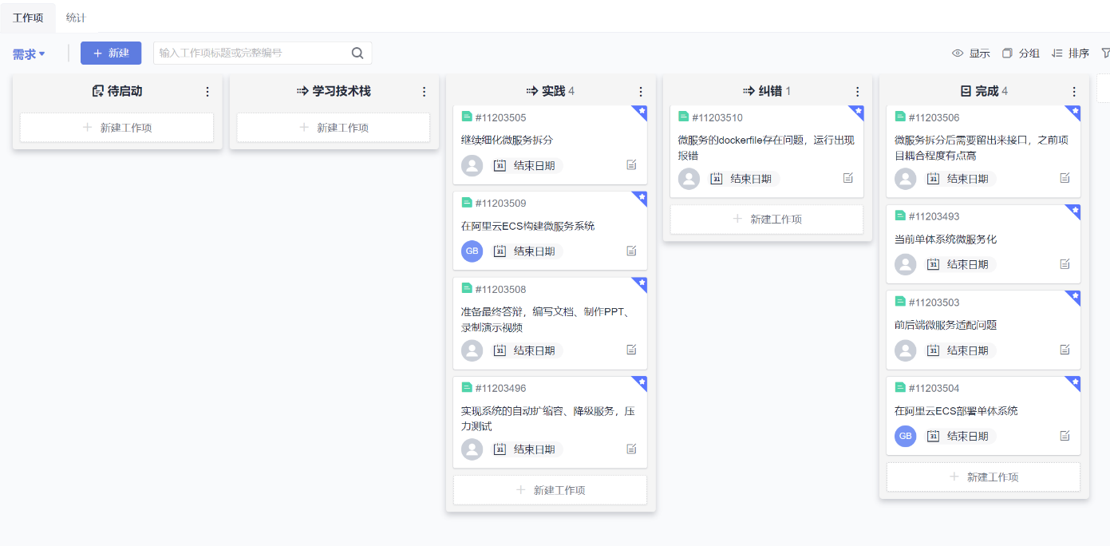
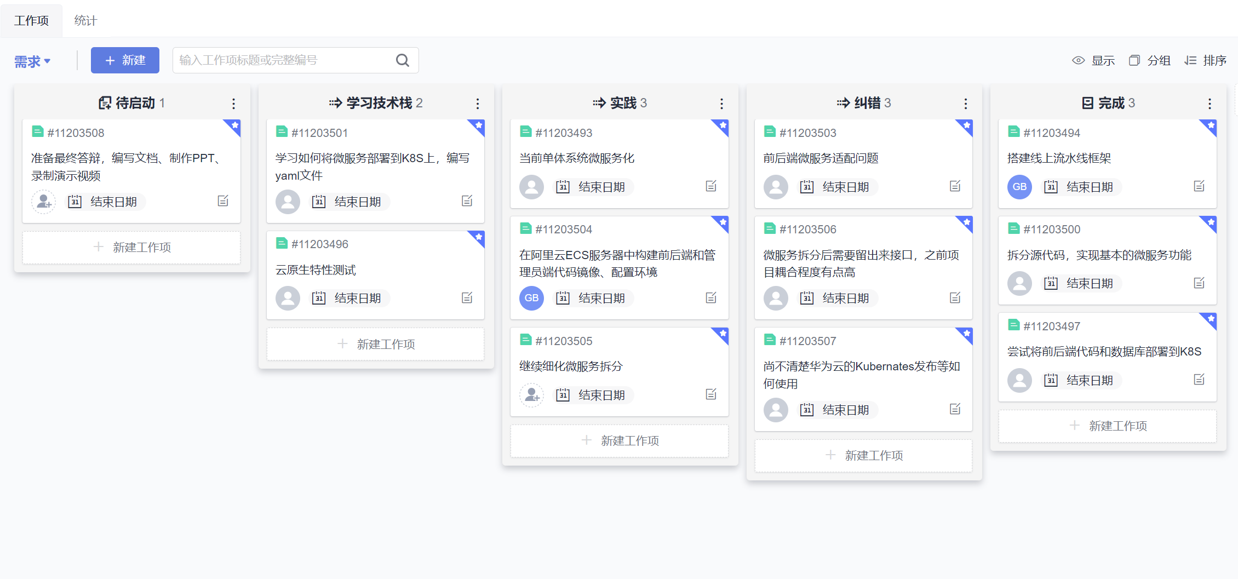
04
看板展示

Slide 28
感谢观看
THANKS
产品规划报告
汇报人：张小可

